Slide 1
2密码学概述

Slide 2
内容提要
1.对称密码
2.非对称密码
3.基于属性密码
4.白盒密码
5.数字签名
6.散列函数
7.随机数发生器
8.后量子密码
9.可检索密码

Slide 3





1 对称加密方案
应用场景
@#^$&
Hello
加密机
@#^$&
@#^$&
解密机
Hello
安全信道
密钥源

Slide 4
定义2.1 对称加密方案
对称加密方案由三个算法组成：
(1)密钥产生算法Gen.这是一个概率算法，根据方案定义的某种分布选择并输出一个密钥k.所有可能密钥的集合称为密钥空间K.
(2)加密算法Enc.输入为密钥k和明文m ，输出为密文c.记作：c=Enc_{k}(m).所有合法消息的集合称为明文空间M.
(3)解密算法Dec.输入为密钥k和密文c ，输出为明文m.记作：m=Dec_{k}(c).所有可能的密文的集合称为密文空间C.
满足：对于任意通过Gen输出的密钥k和每个明文m，有
Dec_{k}(Enc_{k}(m))=m.

Slide 5
单表代换密码
代换密码方案的数学描述
M=C=Z₂₆
K是由26个数字0,1,2,...,25的所有可能的置换组成
对任意的置换π∈K，定义
e_{π}(x)=π(x)
d_{π}(y)=π⁻¹(y)
π⁻¹表示置换π的逆置换

Slide 6
代换密码加密
任取一个置换π，可以得到一个加密函数，例如下表所示的置换规则：
按照此表可知e_{π}(a)=X，e_{π}(b)=N，...
a | b | c | d | e | f | g | h | i | j | k | l | m
X | N | Y | A | H | P | O | G | Z | Q | W | B | T
n | o | p | q | r | s | t | u | v | w | x | y | z
S | F | L | R | C | V | M | U | E | K | J | D | I

Slide 7
代换密码解密
解密函数是相应的逆置换，前例的逆置换可以表示为：
可知d_{π}(A)=d，d_{π}(B)=l，...
试解密
MGZVYZLGHCMHJMYXSSFMNHAHYCDLMHA
A | B | C | D | E | F | G | H | I | J | K | L | M
d | l | r | y | v | o | h | e | z | x | w | p | t
N | O | P | Q | R | S | T | U | V | W | X | Y | Z
b | g | f | j | q | n | m | u | s | k | a | c | i
Notes:
this cipher text cannot be decrypted

Slide 8
代换密码的安全性分析
密钥是26个字母的置换，所有可能的置换有26!=403291461126605635584000000种
采用穷举法，假设每秒可以尝试1000万次，需要10¹²年以上(已经超过宇宙的理论寿命)
果真如此安全？
算法设计原则：M足够大、K足够大

Slide 9
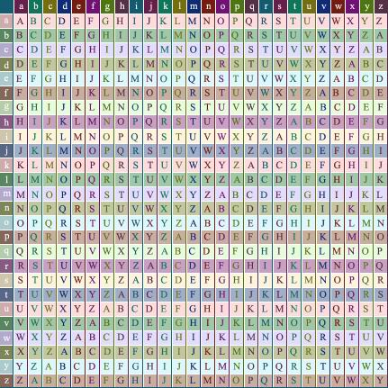
维吉尼亚密码（多表代换）
16世纪晚期，法国外交官维吉尼亚(Vigenere)发明，引入了“密钥”的概念

Slide 10
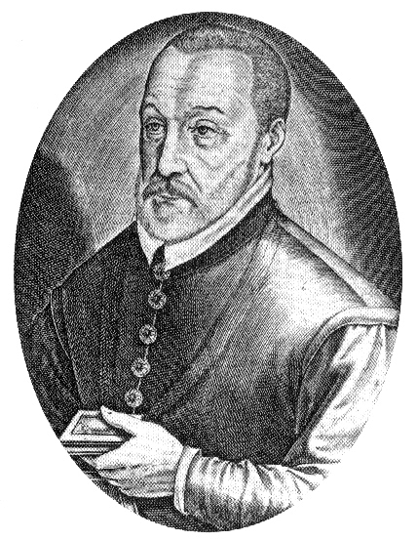
维吉尼亚密码
维吉尼亚密码体制的数学描述
M=C=K=(Z₂₆)^{m}，m是一个正整数
对任意的k=(k₁,k₂,...,k_{m})∈K, x=(x₁,x₂,...,x_{m})∈P, y=(y₁,y₂,...,y_{m})∈C，定义
e_{k}(x)=(x₁+k₁,x₂+k₂,...,x_{m}+k_{m})
d_{k}(y)=(y₁-k₁,y₂-k₂,...,y_{m}-k_{m})
以上运算均在Z₂₆上运行(模26)
Notes:
公元16世纪晚期，法国外交官维吉尼亚（Vigenere）提出著名的维吉尼亚方阵密表和维吉尼亚密码(Vigenerecypher)，这是一种多表加密的替代密码。Vigenere密码的出现，使得先前对单表置换用的简单频率分析方法失效。
维吉尼亚密码是按m长度的字母串为单位进行处理的，每个密钥K也是长度为m的字母串，称为密钥字

Slide 11
维吉尼亚密码举例
假设m=6，密钥字为CIPHER，加密明文 thiscryptosystemisnotsecure
密钥字对应的数字串为k=(2,8,15,7,4,17)
将明文转化为对应的数字，每6个为一组
19 7 8 18 2 17 24 15 19 14 18 24
18 19 4 12 8 18 13 14 19 18 4 2
20 17 4

Slide 12
维吉尼亚密码举例
使用密钥字进行模26下的加法运算
19 7 8 18 2 17 24 15 19 14 18 24
2 8 15 7 4 17 2 8 15 7 4 17 +(mod26)
21 15 23 25 6 8 0 23 8 21 22 15
18 19 4 12 8 18 13 14 19 18 4 2
2 8 15 7 4 17 2 8 15 7 4 17 +(mod26)
20 1 19 19 12 9 15 22 8 25 8 19
20 17 4
2 8 15 +(mod26)
22 25 19
得到相应的密文为
VPXZGIAXIVWPUBTTMJPWIZITWZT

Slide 13
维吉尼亚密码的安全性
密钥空间大小为26^{m}
当m=5时，密钥空间大小超过1.1×10⁷，已经不可能采用手工方法穷举搜索
采用计算机穷举搜索可能不到1秒钟
密码设计原则：扩散

Slide 14
置换密码
置换密码体制密码体制的数学描述
M=C=(Z₂₆)^{m}，m是一个正整数
K是由所有定义在集合{1,2,...,m}上的置换组成
对任意的密钥(即置换)π，定义
其中π⁻¹为置换π的逆置换
Notes:
前面讨论的均为代换密码，明文字母被不同的密文字母代替。置换密码的特点是保持明文所有字母不变，只是利用置换打乱了明文字母的位置和次序

Slide 15
置换密码
置换和逆置换的定义
置换是定义在有限集X上的双射函数π:X→X,对任意的x∈X，存在唯一的x’∈X，使得π(x’)=x
置换π的逆置换定义为π⁻¹:X→X
π⁻¹(x)=x’ 当且仅当 π(x’)=x
π⁻¹也是X上的一个置换

Slide 16
置换密码举例
设m=6，密钥为如下的置换π
将两行对调并重新排序可得逆置换π⁻¹如下
即
x | 1 | 2 | 3 | 4 | 5 | 6
π(x) | 3 | 5 | 1 | 6 | 4 | 2
y | 1 | 2 | 3 | 4 | 5 | 6
π⁻¹(y) | 3 | 6 | 1 | 5 | 2 | 4

Slide 17
置换密码举例
使用该密码加密明文
shesellsseashellsbytheseashore
首先将明文字母每六个分为一组：
shesel | lsseas | hellsb | ythese | ashore
对每组字母使用加密变换可得
EESLSH | SALSES | LSHBLE | HSYEET | HRAEOS
即密文为
EESLSHSALSESLSHBLEHSYEETHRAEOS

Slide 18
SPN示例（代换与置换）
x
w⁰
代换：混淆
置换：扩散
与轮密钥k¹异或
u¹
π_{s}(u¹_{<1>})
π_{s}(u¹_{<2>})
π_{s}(u¹_{<3>})
π_{s}(u¹_{<4>})
v¹
w¹
与轮密钥k²异或
u²
π_{s}(u²_{<1>})
π_{s}(u²_{<2>})
π_{s}(u²_{<3>})
π_{s}(u²_{<4>})
v²
w²
与轮密钥k³异或
u³
π_{s}(u³_{<1>})
v³
w³
与轮密钥k⁴异或
u⁴
π_{s}(u⁴_{<1>})
v⁴
与轮密钥k⁵异或
y

Slide 19
流密码
将明文看作字符串或比特串，并逐字符或者逐位进行加密
为了防止密钥穷举，使用和明文信息一样长的密钥(无限)流z=z₁,z₂...进行加密
这种密码体制称为流密码(或序列密码)
可以使用非常简单的加密算法(如简单的异或运算)
关键是如何生成密钥流

Slide 20
流密码的代表
弗纳姆 (Vernam)密码
1918年，Gillbert Vernam建议密钥与明文一样长并且没有统计关系的密钥内容，他采用的是二进制数据：
加密：C_{i} = P_{i}⊕K_{i}
解密：P_{i} = C_{i}⊕K_{i}
关键：构造和消息一样长的随机密钥

Slide 21
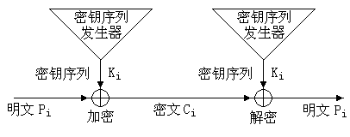
流密码特点
运算简单
实时性强
安全性依赖与密钥流的产生方法

Slide 22
流密码的分类
按密钥的周期性分类
周期流密码；
存在某个固定的正整数r，使得密钥流每隔r个字符（或者比特）以后重复
非周期流密码
对任何正整数密钥流都不重复
如一次一密乱码本

Slide 23
流密码的分类
按密钥的产生方式分类
同步流密码
密钥流的产生独立于消息流;
例如分组密码的OFB(输出反馈)模式
异步流密码
每一个密钥字符是由前面n个明文或密文字符推导出来的，其中n为定值。
例如分组密码的CFB(密码反馈)模式

Slide 24
密钥流的产生
理想的密钥流是随机不重复的
真随机
抛硬币、掷骰子、噪声发生器
收发双方难以同步
无周期性
密钥和密文等长
一次一密乱码本
难以在高带宽的信道上使用
Notes:
无法在高带宽的信道上使用。1M带宽上通信24小时就需要90G的乱码本
必须保证发送者和接收者完全同步

Slide 25
密钥流的产生
真正的随机序列往往难以实用，实际多用线性递归关系产生伪随机序列
例如设m=4，(z₁,z₂,z₃,z₄)为(1,0,0,0)密钥流按如下线性递归关系产生：
z_{i+4}=(z_{i}+z_{i+1})mod2 (等价于z_{i+4}=z_{i}⊕z_{i+1})
产生的密钥序列为z₁z₂z₃z₄z₅....，即
1 0 0 0 1 0 0 1 1 0 1 0 1 1 1 1 0 0 0 1 0 0 1 1 0 1...
周期为2⁴-1=15
(z₁,z₂,z₃,z₄)通常被称为初始向量

Slide 26
密钥流的产生
这种方式可以使用硬件轻易实现，此硬件称为线性反馈移位寄存器(LFSR, Linear Feedback Shift Register)
前例中的LFSR结构
k₁,k₂,k₃,k₄为LFSR初态
k₁和k₂被称为抽头位
异或(模2加法)
⊕
输出
k₁
k₂
k₃
k₄
移位

Slide 27
LFSR工作过程
k₁抽出作为下一个密钥流比特
k₂,k₃,...,k_{m}分别左移一位
新的k_{m}值由线性反馈给出如下：
其中c₀,c₁,...,c_{m-1}∈Z₂

Slide 28
LFSR的输出周期*
m阶(位)LFSR的输出周期最大为2^{m}-1
如果抽头序列选择不当，周期将小于2^{m}-1
以4位LFSR为例，如果抽头序是1,3位，可观察其输出结果
要保证输出的周期最大化，要求LFSR的特征多项式为本原多项式
LFSR的特征多项式为
c_{m-1}x^{m}+c_{m-2}x^{m-1}+...+c₁x²+c₀x+1
m阶本原多项式
定义n=2^{m}-1，如果m阶多项式能整除x^{n}+1而不能整除x^{d}+1，则该多项式为本原多项式，其中d是n的因子

Slide 29
异步流密码
同步流密码存在周期问题
异步流密码思路
密钥流z的产生不但与密钥K有关，而且还与明文元素(x₁,x₂,...,x_{i-1)}或密文元素(y₁,y₂,...,y_{i-1})有关
自动密钥密码
通过K和明文产生密钥流

Slide 30
自动密钥密码
自动密钥密码体制的数学描述
自动密钥密码是一个六元组(P,C,K,L,E,D)，满足以下条件
P=C=K=L=Z₂₆
密钥流定义：z₁=k ∈ K，z_{i}=x_{i-1}，i ≥ 2
对任意的 z ∈ K ，x,y ∈Z₂₆，定义
e_{z}(x)=(x+z)mod26
d_{z}(y)=(y-z)mod26

Slide 31
自动密钥密码举例
假设k=8，明文为rendezvous
加密过程如下：
首先将明文转换为整数序列:
17 4 13 3 4 25 21 14 20 18
根据z₁=k=8，z_{i}=x_{i-1}得到密钥流为：
8 17 4 13 3 4 25 21 14 20
将对应的元素相加并模26得到：
25 21 17 16 7 3 20 9 8 12
字母形式的密文为
ZVRQHDUJIM
解密过程略

Slide 32
现代分组密码
利用古典密码的基本变换手段——代替和置换，通过乘积构成一个非幂等的密码，再通过对该乘积密码进行迭代进一步增加变换的复杂度
现代分组对称密码都采用了这种迭代密码方案

Slide 33
迭代密码
迭代密码的核心是一个密钥编排方案和一个轮函数
密钥编排方案对密钥k进行变换，生成Nr个子密钥(也叫轮密钥)，记为k¹,k²,...,k^{Nr}
轮函数g是一个状态加密函数，以k^{i}为密钥对当前状态w^{r-1}进行变换，输出新的状态值w^{r}，即g(w^{r-1},k^{i})=w^{r}；轮函数是单射函数，存在一个逆变换g⁻¹，有g⁻¹(w^{r},k^{i})=w^{r-1}
Notes:
通常密钥k的长度大于子密钥长度
编排方案是公开的
常见的编排方案是循环移位

Slide 34
迭代密码的加解密过程
将密钥k编排成Nr个轮密钥k¹,k²,...,k^{Nr}
加密：
将明文x定义为初始状态w⁰，经过Nr轮变换得到w^{Nr}为密文y，即
w⁰=x, w¹=g(w⁰,k¹), w²=g(w¹,k²), ...
w^{Nr-1}=g(w^{Nr-2},k^{Nr-1}), w^{Nr}=g(w^{Nr-1},k^{Nr})
y=w^{Nr}

Slide 35
迭代密码的加解密过程
解密：
将密文y定义为初始状态w^{Nr}，经过Nr轮逆变换得到w⁰为明文x，即
y=w^{Nr}, w^{Nr-1}=g⁻¹(w^{Nr},k^{Nr})，w^{Nr-2}=g⁻¹(w^{Nr-1},k^{Nr-1})
...
w¹=g⁻¹(w²,k²), w⁰=g⁻¹(w¹,k¹),
x=w⁰

Slide 36
数据加密标准DES
DES算法的历史背景
上世纪70年代初，非军用密码学的研究处于比较混乱的状态
数据保密需求不仅限于政府和军方
几家公司制造和出售密码设备，采用自己的专用算法，相互无法通信
大部分算法属于受限制的算法，无法公开内部细节
没有权威机构认证它们的安全性
Notes:
DES算法成为一个世界范围内的标准已经近30年了，尽管它带有过去时代的特征，但很好的抵抗了多年的密码分析。直至今日，除了最强有力的敌手外，对其他的攻击仍然是安全的
上世纪70年代初，非军用密码学的研究处于比较混乱的状态，在此领域几乎没有研究论文发表。很多人知道军方采用特殊编码的设备进行通信，但懂得密码学的这门科学的人基本都受到国家安全局(NSA)的控制

Slide 37
DES算法的产生
1973年5月15日, NBS开始公开征集标准加密算法,并公布了它的设计要求:
算法必须提供高度的安全性
算法必须有详细的说明,并易于理解
算法的安全性取决于密钥,不依赖于算法
算法适用于所有用户和不同应用场合
算法必须高效、经济
算法必须能被证实有效
算法必须是可出口的
Notes:
美国国家标准局（NBS）是美国唯一的一个全国性官方标准化机构，后更名为国家标准与技术研究所(NIST)

Slide 38
DES算法的产生
1974年8月27日,NBS开始第二次征集,IBM提交了算法Lucifer, 该算法由IBM的工程师在1971~1972年研制并申请了专利
1975年3月17日, NBS公开了全部细节
1976年, NBS指派了两个小组进行评价
1976年11月23日，采纳为联邦标准，批准用于非军事场合的各种政府机构
1977年1月15日,“数据加密标准”FIPS PUB 46发布，计划使用10-15年
Notes:
NBS与IBM达成了协议，IBM将免去所有使用该算法的许可证费用
NBS获得了NSA的帮助

Slide 39
DES算法的应用
1979年，美国银行协会批准使用
1981年，美国国家标准学会（ANSI）赞同DES作为私人使用的标准,称之为DEA（ANSI X.392）
1983年，国际化标准组织ISO赞同DES作为国际标准，称之为DEA-1，该标准规定每五年审查一次，计划十年后采用新标准
1992年，仍未找到DES的替代算法，NBS已更名为NIST，宣布再延长DES的认证五年
最后一次评审是在1999年1月
2001年11月26日，新的加密标准AES正式取代DES
Notes:
美国国家标准学会（ANSI）实际上已经成为美国的国家标准化中心，美国各界的标准化活动都围绕它进行。美国国家标准学会是一个非赢利性的民间标准化团体，通过它使政府有关部门和民间的标准化组织相互配合，起到了联邦政府和民间标准化系统之间的桥梁作用。

Slide 40
DES算法特点
一种结构与SPN不同(被称为Feistel结构)的迭代密码
明文、密文、密钥长度为64位
使用了8个不同的非线性S盒
使用了扩展代替和压缩置换
迭代16轮
加密和解密算法相同，只是密钥编排方案不同
Notes:
IBM使用的算法是128位密钥(有效位112)，提交的方案是64位密钥，最后实际使用的是64位中，有8位作为奇偶校验位使用，有效的只有56位

Slide 41
DES算法原理
首先将消息分组成长度为64位的分组，处理对象为64位的明文x
开始迭代前，先对明文x做初始变换IP；迭代结束后，对迭代结果做逆变换IP⁻¹得到密文y
64位密钥被编排成16个48位的轮密钥
输入的64位密钥中，第8n(n=1,2,...,8)位是奇偶校验位，因此DES的有效密钥是56位

Slide 42
DES算法结构
输入明文x(64位)
密钥k(64位)
初始置换IP
k¹(48位)
第1轮迭代g
密钥编排算法
k²(48位)
第2轮迭代g
……
k¹⁶(48位)
第16轮迭代g
逆置换IP
输出密文y(64位)

Slide 43
DES的初始置换
初始置换π_{IP}规则
z | 1 | 2 | 3 | 4 | 5 | 6 | 7 | 8 | 9 | 10 | 11 | 12 | 13 | 14 | 15 | 16
π_{IP}(z) | 58 | 50 | 42 | 34 | 26 | 18 | 10 | 2 | 60 | 52 | 44 | 36 | 28 | 20 | 12 | 4
z | 17 | 18 | 19 | 20 | 21 | 22 | 23 | 24 | 25 | 26 | 27 | 28 | 29 | 30 | 31 | 32
π_{IP}(z) | 62 | 54 | 46 | 38 | 30 | 22 | 14 | 6 | 64 | 56 | 48 | 40 | 32 | 24 | 16 | 8
z | 33 | 34 | 35 | 36 | 37 | 38 | 39 | 40 | 41 | 42 | 43 | 44 | 45 | 46 | 47 | 48
π_{IP}(z) | 57 | 49 | 41 | 33 | 25 | 17 | 9 | 1 | 59 | 51 | 43 | 35 | 27 | 19 | 11 | 3
z | 49 | 50 | 51 | 52 | 53 | 54 | 55 | 56 | 57 | 58 | 59 | 60 | 61 | 62 | 63 | 64
π_{IP}(z) | 61 | 53 | 45 | 37 | 29 | 21 | 13 | 5 | 63 | 55 | 47 | 39 | 31 | 23 | 15 | 7
Notes:
输出y前的置换是其逆置换，实际上对安全性无影响

Slide 44
DES算法结构
输入明文x(64位)
密钥k(64位)
初始置换IP
k¹(48位)
第1轮迭代g
密钥编排算法
k²(48位)
第2轮迭代g
……
k¹⁶(48位)
第16轮迭代g
逆置换IP
输出密文y(64位)

Slide 45
DES密钥编排算法
首先对密钥进行一次置换π_{kp}，忽略8个校验位
将置换后的密钥分成左右两部分(各28位)
每部分分别循环左移1位或2位
根据迭代轮数不同移位次数不同
第1、2、9、16轮左移1位，其他轮次左移2位
移位完毕后，从56位中选出48位并改变它们的顺序，得到一轮子密钥
这个过程称为压缩置换π_{cp}
56位中的第9、18、22、25、35、38、43、54被丢弃了

Slide 46
DES密钥编排过程
密钥k(64位)
密钥置换π_{kp}
左28位
右28位
循环左移a_{i}位
循环左移a_{i}位
压缩置换π_{cp}
轮密钥k^{i}(48位)

Slide 47
DES密钥置换
密钥置换π_{kp}置换规则
z | 1 | 2 | 3 | 4 | 5 | 6 | 7 | 8 | 9 | 10 | 11 | 12 | 13 | 14
π_{kp}(z) | 57 | 49 | 41 | 33 | 25 | 17 | 9 | 1 | 58 | 50 | 42 | 34 | 26 | 18
z | 15 | 16 | 17 | 18 | 19 | 20 | 21 | 22 | 23 | 24 | 25 | 26 | 27 | 28
π_{kp}(z) | 10 | 2 | 59 | 51 | 43 | 35 | 27 | 19 | 11 | 3 | 60 | 52 | 44 | 36
z | 29 | 30 | 31 | 32 | 33 | 34 | 35 | 36 | 37 | 38 | 39 | 40 | 41 | 42
π_{kp}(z) | 63 | 55 | 47 | 39 | 31 | 23 | 15 | 7 | 62 | 54 | 46 | 38 | 30 | 22
z | 43 | 44 | 45 | 46 | 47 | 48 | 49 | 50 | 51 | 52 | 53 | 54 | 55 | 56
π_{kp}(z) | 14 | 6 | 61 | 53 | 45 | 37 | 29 | 21 | 13 | 5 | 28 | 20 | 12 | 4

Slide 48
DES密钥编排过程
密钥k(64位)
密钥置换π_{kp}
左28位
右28位
循环左移a_{i}位
循环左移a_{i}位
压缩置换π_{cp}
轮密钥k^{i}(48位)

Slide 49
DES密钥压缩置换
密钥压缩置换π_{cp}置换规则
z | 1 | 2 | 3 | 4 | 5 | 6 | 7 | 8 | 9 | 10 | 11 | 12
π_{cp}(z) | 14 | 17 | 11 | 24 | 1 | 5 | 3 | 28 | 15 | 6 | 21 | 10
z | 13 | 14 | 15 | 16 | 17 | 18 | 19 | 20 | 21 | 22 | 23 | 24
π_{cp}(z) | 23 | 19 | 12 | 4 | 26 | 8 | 16 | 7 | 27 | 20 | 13 | 2
z | 25 | 26 | 27 | 28 | 29 | 30 | 31 | 32 | 33 | 34 | 35 | 36
π_{cp}(z) | 41 | 52 | 31 | 37 | 47 | 55 | 30 | 40 | 51 | 45 | 33 | 48
z | 37 | 38 | 39 | 40 | 41 | 42 | 43 | 44 | 45 | 46 | 47 | 48
π_{cp}(z) | 44 | 49 | 39 | 56 | 34 | 53 | 46 | 42 | 50 | 36 | 29 | 32

Slide 50
DES算法结构
输入明文x(64位)
密钥k(64位)
初始置换IP
k¹(48位)
第1轮迭代g
密钥编排算法
k²(48位)
第2轮迭代g
……
k¹⁶(48位)
第16轮迭代g
逆置换IP⁻¹
输出密文y(64位)

Slide 51
DES的迭代过程
每轮迭代的输入状态被分为长度相同的左右两部分，L^{i-1}和R^{i-1}，轮函数g的形式为
g(L^{i-1},R^{i-1},K^{i})=(L^{i},R^{i})
其中L^{i}=R^{i-1}，R^{i}=L^{i-1}⊕f(R^{i-1},K^{i})

Slide 52
DES的迭代结构
L^{i-1}(32位)
R^{i-1}(32位)
f
K^{i}(48位)
L^{i}(32位)
R^{i}(32位)

Slide 53
迭代函数f
函数f输入32位的R^{i-1}和48位的k^{i}
输出32位值，与L^{i-1}异或成为R^{i}
函数处理过程如下
首先使用扩展置换E将R^{i-1}扩展成48位，然后与k^{i}异或，得到48位串B
将B分成8个6位的值B₁,B₂,...,B₈
使用8个不同的S盒S₁,S₂,...,S₈分别对B₁,B₂,...,B₈进行压缩置换，成为8个4位的值C₁,C₂,...,C₈，连接成32位串C
对C进行置换，得到函数f的输出

Slide 54
函数f的结构
R^{i-1}(32位)
K^{i}(48位)
E
E(R^{i-1})(48位)
B₁
B₂
B₃
B₄
B₅
B₆
B₇
B₇
S₁
S₂
S₃
S₄
S₅
S₆
S₇
S₇
C₁
C₂
C₃
C₄
C₅
C₆
C₇
C₈
P
输出

Slide 55
扩展置换
将R^{i-1}由32位扩展成48位，即改变位的顺序并重复某些位，可称为扩展置换π_{EP}
z | 1 | 2 | 3 | 4 | 5 | 6 | 7 | 8 | 9 | 10 | 11 | 12
π_{EP}(z) | 32 | 1 | 2 | 3 | 4 | 5 | 4 | 5 | 6 | 7 | 8 | 9
z | 13 | 14 | 15 | 16 | 17 | 18 | 19 | 20 | 21 | 22 | 23 | 24
π_{EP}(z) | 8 | 9 | 10 | 11 | 12 | 13 | 12 | 13 | 14 | 15 | 16 | 17
z | 25 | 26 | 27 | 28 | 29 | 30 | 31 | 32 | 33 | 34 | 35 | 36
π_{EP}(z) | 16 | 17 | 18 | 19 | 20 | 21 | 20 | 21 | 22 | 23 | 24 | 25
z | 37 | 38 | 39 | 40 | 41 | 42 | 43 | 44 | 45 | 46 | 47 | 48
π_{EP}(z) | 24 | 25 | 26 | 27 | 28 | 29 | 28 | 29 | 30 | 31 | 32 | 1

Slide 56
扩展置换
1
2
3
4
5
6
7
8
9
10
11
12
13
14
15
16
...
32
48
1
2
3
4
5
6
7
8
9
10
11
12
13
...
14
15
16
17
18
19
20
21
22
23
24
25

Slide 57
函数f的结构
R^{i-1}(32位)
K^{i}(48位)
E
E(R^{i-1})(48位)
B₁
B₂
B₃
B₄
B₅
B₆
B₇
B₇
S₁
S₂
S₃
S₄
S₅
S₆
S₇
S₇
C₁
C₂
C₃
C₄
C₅
C₆
C₇
C₈
P
输出

Slide 58
S盒代替
将6位B_{i}代替成为4位C_{i}，即将一个64以内的整数代替成16以内的整数
S盒是一个4行16列的二维数组，每个元素值是16以内的整数
假设6位输入为b₁b₂b₃b₄b₅b₆，则b₁b₆确定代替的行号(从0开始编号)，b₂b₃b₄b₅确定代替的列号(从0开始编号)
DES设计了8个不同的S盒

Slide 59
S盒代替
S盒1
S盒2
14 | 4 | 13 | 1 | 2 | 15 | 11 | 8 | 3 | 10 | 6 | 12 | 5 | 9 | 0 | 7
0 | 15 | 7 | 4 | 14 | 2 | 13 | 1 | 10 | 6 | 12 | 11 | 9 | 5 | 3 | 8
4 | 1 | 14 | 8 | 13 | 6 | 2 | 11 | 15 | 12 | 9 | 7 | 3 | 10 | 5 | 0
15 | 12 | 8 | 2 | 4 | 9 | 1 | 7 | 5 | 11 | 3 | 14 | 10 | 0 | 6 | 13
15 | 1 | 8 | 14 | 6 | 11 | 3 | 4 | 9 | 7 | 2 | 13 | 12 | 0 | 5 | 10
3 | 13 | 4 | 7 | 15 | 2 | 8 | 14 | 12 | 0 | 1 | 10 | 6 | 9 | 11 | 5
0 | 14 | 7 | 11 | 10 | 4 | 13 | 1 | 5 | 8 | 12 | 6 | 9 | 3 | 2 | 15
13 | 8 | 10 | 1 | 3 | 15 | 4 | 2 | 11 | 6 | 7 | 12 | 0 | 5 | 14 | 9

Slide 60
S盒代替
S盒3
S盒4
10 | 0 | 9 | 14 | 6 | 3 | 15 | 5 | 1 | 13 | 12 | 7 | 11 | 4 | 2 | 8
13 | 7 | 0 | 9 | 3 | 4 | 6 | 10 | 2 | 8 | 5 | 14 | 12 | 11 | 15 | 1
13 | 6 | 4 | 9 | 8 | 15 | 3 | 0 | 11 | 1 | 2 | 12 | 5 | 10 | 14 | 7
1 | 10 | 13 | 0 | 6 | 9 | 8 | 7 | 4 | 15 | 14 | 3 | 11 | 5 | 2 | 12
7 | 13 | 14 | 3 | 0 | 6 | 9 | 10 | 1 | 2 | 8 | 5 | 11 | 12 | 4 | 15
13 | 8 | 11 | 5 | 6 | 15 | 0 | 3 | 4 | 7 | 2 | 12 | 1 | 10 | 14 | 9
10 | 6 | 9 | 0 | 12 | 11 | 7 | 13 | 15 | 1 | 3 | 14 | 5 | 2 | 8 | 4
3 | 15 | 0 | 6 | 10 | 1 | 13 | 8 | 9 | 4 | 5 | 11 | 12 | 7 | 2 | 14

Slide 61
S盒代替
S盒5
S盒6
2 | 12 | 4 | 1 | 7 | 10 | 11 | 6 | 8 | 5 | 3 | 15 | 13 | 0 | 14 | 9
14 | 11 | 2 | 12 | 4 | 7 | 13 | 1 | 5 | 0 | 15 | 10 | 3 | 9 | 8 | 6
4 | 2 | 1 | 11 | 10 | 13 | 7 | 8 | 15 | 9 | 12 | 5 | 6 | 3 | 0 | 14
11 | 8 | 12 | 7 | 1 | 14 | 2 | 13 | 6 | 15 | 0 | 9 | 10 | 4 | 5 | 3
12 | 1 | 10 | 15 | 9 | 2 | 6 | 8 | 0 | 13 | 3 | 4 | 14 | 7 | 5 | 11
10 | 15 | 4 | 2 | 7 | 12 | 9 | 5 | 6 | 1 | 13 | 14 | 0 | 11 | 3 | 8
9 | 14 | 15 | 5 | 2 | 8 | 12 | 3 | 7 | 0 | 4 | 10 | 1 | 13 | 11 | 6
4 | 3 | 2 | 12 | 9 | 5 | 15 | 10 | 11 | 14 | 1 | 7 | 6 | 0 | 8 | 13

Slide 62
S盒代替
S盒7
S盒8
4 | 11 | 2 | 14 | 15 | 0 | 8 | 13 | 3 | 12 | 9 | 7 | 5 | 10 | 6 | 1
13 | 0 | 11 | 7 | 4 | 9 | 1 | 10 | 14 | 3 | 5 | 12 | 2 | 15 | 8 | 6
1 | 4 | 11 | 13 | 12 | 3 | 7 | 14 | 10 | 15 | 6 | 8 | 0 | 5 | 9 | 2
6 | 11 | 13 | 8 | 1 | 4 | 10 | 7 | 9 | 5 | 0 | 15 | 14 | 2 | 3 | 12
13 | 2 | 8 | 4 | 6 | 15 | 11 | 1 | 10 | 9 | 3 | 14 | 5 | 0 | 12 | 7
1 | 15 | 13 | 8 | 10 | 3 | 7 | 4 | 12 | 5 | 6 | 11 | 0 | 14 | 9 | 2
7 | 11 | 4 | 1 | 9 | 12 | 14 | 2 | 0 | 6 | 10 | 13 | 15 | 3 | 5 | 8
2 | 1 | 14 | 7 | 4 | 10 | 8 | 13 | 15 | 12 | 9 | 0 | 3 | 5 | 6 | 11

Slide 63
S盒代替示例
假设B₁的值是101000，使用S1将其代替为C₁
b₁b₆=10代表整数2，选择S₁的第3行
b₂b₃b₄b₅=0100代表整数4，选择S₁的第5列
S₁的第3行第5列为13，即二进制的1101
C₁=1101
14 | 4 | 13 | 1 | 2 | 15 | 11 | 8 | 3 | 10 | 6 | 12 | 5 | 9 | 0 | 7
0 | 15 | 7 | 4 | 14 | 2 | 13 | 1 | 10 | 6 | 12 | 11 | 9 | 5 | 3 | 8
4 | 1 | 14 | 8 | 13 | 6 | 2 | 11 | 15 | 12 | 9 | 7 | 3 | 10 | 5 | 0
15 | 12 | 8 | 2 | 4 | 9 | 1 | 7 | 5 | 11 | 3 | 14 | 10 | 0 | 6 | 13

Slide 64
函数f的结构
R^{i-1}(32位)
K^{i}(48位)
E
E(R^{i-1})(48位)
B₁
B₂
B₃
B₄
B₅
B₆
B₇
B₇
S₁
S₂
S₃
S₄
S₅
S₆
S₇
S₇
C₁
C₂
C₃
C₄
C₅
C₆
C₇
C₈
P
输出

Slide 65
P置换
使用置换π_{p}改变32比特的顺序，置换规则如下
z | 1 | 2 | 3 | 4 | 5 | 6 | 7 | 8 | 9 | 10 | 11 | 12 | 13 | 14 | 15 | 16
π_{P}(z) | 16 | 7 | 20 | 21 | 29 | 12 | 28 | 17 | 1 | 15 | 23 | 26 | 5 | 18 | 31 | 10
z | 17 | 18 | 19 | 20 | 21 | 22 | 23 | 24 | 25 | 26 | 27 | 28 | 29 | 30 | 31 | 32
π_{P}(z) | 2 | 8 | 24 | 14 | 32 | 27 | 3 | 9 | 19 | 13 | 30 | 6 | 22 | 11 | 4 | 25

Slide 66
DES算法的安全性
S盒的设计是DES算法让人质疑的焦点
所有的S盒都是固定的
IBM提交算法后，发现反馈的结果修改了所有的S盒
S盒的设计准则并未完全公开
由于NSA的插手，人们怀疑算法存在“陷门”
据说NSA能在3-5分钟内破译DES
Notes:
1976年,NSA公布了几条S盒的设计原则
1990年，差分密码攻击方法提出后，IBM公布了S盒和P盒的
设计准则
1978年，美国参议院情报调查委员会获得最高密级许可，调查NSA在DES中是否安装有陷门，调查结果是保密的，调查结果的总结证明了NSA的清白

Slide 67
DES算法的安全性
S盒的设计准则
S盒的输出都不是其输入的线性或仿射函数
改变一个输入比特，其输出至少有两比特产生变化
S盒的任意一位不变，其它5位变化时，输出数字中的0和1的总和基本相等

Slide 68
DES算法的安全性
经过20多年的分析，DES算法基本上没有发现重大的安全缺陷，相关攻击结果如下表所示
攻击方法 | 存储复杂度 | 计算复杂度
预处理穷搜索 | 2⁵⁶ | 1
穷举密钥 | 可忽略 | 2⁵⁵
线性攻击 | 明-密文对量 | 2⁴³
差分攻击 | 明-密文对量 | 2⁴⁷

Slide 69
DES算法的安全性
差分分析和线性分析需要存储的明-密文对不低于140000GB，对DES最有效的攻击还是穷举密钥
采用已知明文攻击，给定一个64比特明文x和相应的64比特密文y，尝试所有可能的密钥，直到找到一个密钥k使得e_{k}(x)=y
1993年，根据当时的硬件水平，如果花费100万美元建造专用的DES穷举破译机，理论上平均3.5小时能找到一个密钥

Slide 70
DES算法的安全性
1997年，美国程序员Verser等在Internet上召集数万志愿者协同工作，耗费96天成功找到了RSA公司悬赏1万美元破译的56位密钥
1998年，美国电子前沿基金会(EFF)制造了一台价值25万美元的DES破解器，可在56小时内破解56位DES
2008年，SciEngines将破解时间缩减到1天以内
如果使用128位密钥，破解时间需要1000年

Slide 71
DES算法的安全性
弱密钥
使轮密钥全部相同
半弱密钥
使轮密钥部分相同
补密钥
将明文、密文和密钥的每一位取反，加密函数等式仍成立

Slide 72
DES的变形
DES的变形
1994年1月，DES再次评估
56位密钥的DES算法越来越不安全
DES已经被大量、广泛使用
考虑如何利用短密钥算法达到长密钥强度
Notes:
1977年1月正式批准使用以来，DES经受了二十几年的考验（5年由国家保密局评估一次）
随着计算机硬件水平不断提高，计算能力不断增强，56位密钥的DES算法越来越不安全
IBM最初提交的算法是112位，国家标准局（NBS）缩减为56位

Slide 73
DES的变形
DES是非幂等的，不能构成一个封闭的群，因此通过自身的乘积可提高安全性
DES×DES
双重DES
DES×DES×DES
三重DES

Slide 74
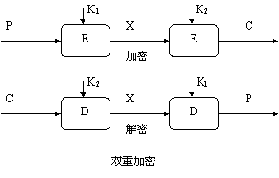
DES的变形
双重DES算法
使用两个不同的56位密钥K₁、K₂加密两次
解密需要两个56位密钥，强度等效于使用112位密钥？？？

Slide 75
DES的变形
中途相遇攻击双重DES（不考虑存储容量限制）
已知64位明文P和密文C，找出56位的K₁和K₂
穷举密钥加密P，保存结果，有2⁵⁶个值；
穷举密钥解密C，保存结果，有2⁵⁶个值；
找出相同的值，分别对应的密钥即为K₁和K₂
考虑到误报等因素，平均工作量为2⁵⁶次尝试
穷举攻击56位DES的平均工作量为2⁵⁵次尝试
穷举攻击112位DES的平均工作量为2¹¹⁰次尝试
Notes:
双重攻击需要大量的存储器: 2⁵⁶ × 64=10¹⁷字节（约500万G）

Slide 76
DES的变形
三重DES算法
使用三个56位密钥K₁、K₂、K₃运算三次
可有效防范中途相遇攻击
四种工作模式
DES-EEE3：三个不同密钥，顺序使用三次加密算法
DES-EDE3：三个不同密钥，依次使用加密-解密-加密算法
DES-EEE2：K1=K3，其他同DES-EEE3
DES-EDE2：K1=K3，其他同DES-EDE3
Notes:
目前还没有针对三重DES的有效实用的攻击方法

Slide 77
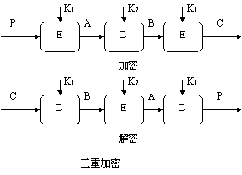
DES的变形
DES-EDE2
加密：C=E_{K1}(D_{K2}(E_{K1}(P)))
解密：P=D_{K1}(E_{K2}( D_{K1}(C)))
穷举攻击的工作量提高到了2¹¹²次
最常用，已成为标准(ANS X9.17, ISO8732)
Notes:
从图中可以看出很难用中间相遇法攻击

Slide 78
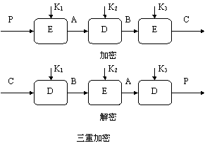
DES的变形
DES-EDE3
加密：C=E_{K3}(D_{K2}(E_{K1}(P)))
解密：P=D_{K1}(E_{K2}( D_{K3}(C)))
比EDE2更安全，有效密钥达到168位
许多基于Internet的应用中被使用(PGP，S/MIME…)
Notes:
从图中可以看出很难用中间相遇法攻击

Slide 79
DES的变形*
使用独立轮密钥的DES
每轮使用独立的轮密钥，总密钥长度为768位
对差分分析相对比较敏感
DESX
增加随机密钥
CRYPT(3)
UNIX口令加密，扩展置换与密钥相关
GDES
改变分组方式，试图提高DES速度

Slide 80
高级加密标准（AES）
1992年，距离DES标准有效期仅1年，仍未找到合适的替代算法，NBS已更名为NIST，宣布再延长DES的认证五年
1997年1月，NIST成立了高级加密标准(AES， Advanced Encryption Standard)工作室，开始寻找DES的代替者
1997年4月15日，NIST发起征集AES的活动，活动目的是确定一个非保密的、可以公开技术细节的、全球免费使用的分组密码算法，作为新的数据加密标准。
1997年9月12日，美国联邦登记处公布了正式征集AES候选算法的通告。作为进入AES候选过程的一个条件，开发者承诺放弃被选中算法的知识产权。
Notes:
国家标准技术研究所（NIST)

Slide 81
高级加密标准
对AES的基本要求
比三重DES快
至少与三重DES一样安全
数据分组长度为128比特
密钥长度为128/192/256比特
可在全世界范围内免费得到
Notes:
DES算法在抵御差分密码分析上略显不足
差分密码分析：通过分析明文对的差值对密文对的差值的影响来恢复某些密钥比特

Slide 82
高级加密标准
1998年8月12日，在首届AES会议上指定了15个来自不同国家的候选算法。
1999年3月22日第二次AES会议上，将候选名单减少为5个，这5个算法是RC6，Rijndael，SERPENT，Twofish和MARS。
2000年4月13日，第三次AES会议上，对这5个候选算法的各种分析结果进行了讨论。
2000年10月2日，NIST宣布了获胜者—Rijndael算法，2001年11月出版了最终标准FIPS PUB197。
Notes:
澳大利亚，比利时，加拿大，哥斯达黎加，法国，德国，以色列，日本，韩国，挪威，英国及美国

Slide 83
高级加密标准
Rijndael(AES)算法
比利时研究者Vincent Rijmen和Joan Daemen研制
采用了SPN结构，加密、解密相似但不对称
能有效抵抗所有已知的攻击
没有发现弱密钥或补密钥
结构简单，运算速度快
支持128分组，支持128/192/256位密钥
轮数Nr依赖密钥长度，分别为10/12/14

Slide 84
高级加密标准
AES算法描述
首先将128位的明文x与轮密钥进行异或
对异或结果，首先进行S盒代替，然后进行移位变换和列混合变换，再将变换结果与轮密钥进行异或。此步骤循环Nr-1次
将前面的结果再进行一次S盒代替和行移位变换，最后再与轮密钥进行异或，得到最终的密文y

Slide 85
AES算法结构
输入明文x(128位)
密钥k(128/192/256位)
与轮密钥异或
k¹(128位)
密钥编排算法
k^{i}(128位)
一轮迭代g
循环Nr-1次
S盒代替
行移位变换
与轮密钥异或
k^{Nr+1}(128位)
输出密文y(128位)

Slide 86
AES算法结构
一轮迭代过程
输入状态w^{i-1}(128位)
S盒代替
行移位变换
列混合变换
与轮密钥异或
输出状态w^{i}(128位)

Slide 87
AES算法S盒代替
以字节为单位处理128位状态值，即将状态值看做16个字节。如明文x=x₀x₁...x₁₅，x_{i}长度为8位，用一个4×4矩阵表示为
x₀ | x₄ | x₈ | x₁₂
x₁ | x₅ | x₉ | x₁₃
x₂ | x₆ | x₁₀ | x₁₄
x₃ | x₇ | x₁₁ | x₁₅
S_{0,0} | S_{0,1} | S_{0,2} | S_{0,3}
S_{1,0} | S_{1,1} | S_{1,2} | S_{1,3}
S_{2,0} | S_{2,1} | S_{2,2} | S_{2,3}
S_{3,0} | S_{3,1} | S_{3,2} | S_{3,3}

Slide 88
AES算法S盒代替
AES的S盒代替是对每个状态字节S_{i,j}用另一个字节代替，即π_{s}:{0,1}⁸→{0,1}⁸，经过S盒代替后的状态变为
π_{s}(S_{0,0}) | π_{s}(S_{0,1}) | π_{s}(S_{0,2}) | π_{s}(S_{0,3})
π_{s}(S_{1,0}) | π_{s}(S_{1,1}) | π_{s}(S_{1,2}) | π_{s}(S_{1,3})
π_{s}(S_{2,0}) | π_{s}(S_{2,1}) | π_{s}(S_{2,2}) | π_{s}(S_{2,3})
π_{s}(S_{3,0}) | π_{s}(S_{3,1}) | π_{s}(S_{3,2}) | π_{s}(S_{3,3})

Slide 89
AES算法S盒代替
Y |  | 0 | 1 | 2 | 3 | 4 | 5 | 6 | 7 | 8 | 9 | A | B | C | D | E | F
X | 0 | 63 | 7C | 77 | 7B | F2 | 6B | 6F | C5 | 30 | 01 | 67 | 2B | FE | D7 | AB | 76
 | 1 | CA | 82 | C9 | 7D | FA | 59 | 47 | F0 | AD | D4 | A2 | AF | 9C | A4 | 72 | C0
 | 2 | B7 | FD | 93 | 26 | 36 | 3F | F7 | CC | 34 | A5 | E5 | F1 | 71 | D8 | 31 | 15
 | 3 | 04 | C7 | 23 | C3 | 18 | 96 | 05 | 9A | 07 | 12 | 80 | E2 | EB | 27 | B2 | 75
 | 4 | 09 | 83 | 2C | 1A | 1B | 6E | 5A | A0 | 52 | 3B | D6 | B3 | 29 | E3 | 2F | 84
 | 5 | 53 | D1 | 00 | ED | 20 | FC | B1 | 5B | 6A | CB | BE | 39 | 4A | 4C | 58 | CF
 | 6 | D0 | EF | AA | FB | 43 | 4D | 33 | 85 | 45 | F9 | 02 | 7F | 50 | 3C | 9F | 48
 | 7 | 51 | A3 | 40 | 8F | 92 | 9D | 38 | F5 | BC | B6 | DA | 21 | 10 | FF | F3 | D2
 | 8 | CD | 0C | 13 | EC | 5F | 97 | 44 | 17 | C4 | A7 | 7E | 3D | 64 | 5D | 19 | 73
 | 9 | 60 | 81 | 4F | DC | 22 | 2A | 90 | 88 | 46 | EE | B8 | 14 | DE | 5E | 0B | DB
 | A | E0 | 32 | 3A | 0A | 49 | 06 | 24 | 5C | C2 | D3 | AC | 62 | 91 | 95 | E4 | 79
 | B | E7 | C8 | 37 | 6D | 8D | D5 | 4E | A9 | 6C | 56 | F4 | EA | 65 | 7A | AE | 08
 | C | BA | 78 | 25 | 2E | 1C | A6 | B4 | C6 | E8 | DD | 74 | 1F | 4B | BD | 8B | 8A
 | D | 70 | 3E | B5 | 66 | 48 | 03 | F6 | 0E | 61 | 35 | 57 | B9 | 86 | C1 | 1D | 9E
 | E | E1 | F8 | 98 | 11 | 69 | D9 | 8E | 94 | 9B | 1E | 87 | E9 | CE | 55 | 28 | DF
 | F | 8C | A1 | 89 | 0D | BF | E6 | 42 | 68 | 41 | 99 | 2D | 0F | B0 | 54 | BB | 16

Slide 90
AES算法S盒代替
用两个16进制数字表示π_{s}的输入和输出
输入的两个16进制数字表示为XY，通过S盒可查到代替的结果
例如输入状态值为53(十六进制)，则输出状态是表中X=5，Y=3对应的值ED，即π_{s}(53)=ED
实际上，AES算法不需要存储S盒，因为输入和输出之间具有固定的代数关系(非线性关系)

Slide 91
AES算法S盒代替
AES的S盒代替是基于有限域
上的一系列操作
有限域 的元素是一元n次多项式，最高次幂为7，可以表示为 ，其中a_{i}∈{0,1}，将a₇a₆a₅a₄a₃a₂a₁a₀看做置换π_{s}的输入，输出可用算法3.4 SubBytes得到

Slide 92
AES算法S盒代替
算法3.4 SubBytes(a₇a₆a₅a₄a₃a₂a₁a₀)
external FieldInv, BineryToField,FieldToBinery
z = BineryToField(a₇a₆a₅a₄a₃a₂a₁a₀)
if z<>0 z=FieldInv(z)
(a₇a₆a₅a₄a₃a₂a₁a₀) = FieldToBinery(z)
(c₇c₆c₅c₄c₃c₂c₁c₀) = (01100011)
for i=0 to 7 {
b_{i}=(a_{i}+a_{i+4}+a_{i+5}+a_{i+6}+a_{i+7}+c_{i}) mod 2 // a的下标模8
}
return (b₇b₆b₅b₄b₃b₂b₁b₀)

Slide 93
AES算法S盒代替
算法3.4中，BineryToField和FieldToBinery表示在8位二进制数和有限域元素之间相互转换，即
BineryToField(a₇a₆a₅a₄a₃a₂a₁a₀)=
FieldToBinery( )=(a₇a₆a₅a₄a₃a₂a₁a₀)
FieldInv(z)表示z在有限域下的乘法逆元

Slide 94
AES算法S盒代替
计算z=f(x)在有限域下的逆元z⁻¹，即要求多项式z⁻¹=g(x)，满足f(x)g(x)=q(x)M(x)+1
其中M(x)=x⁸+x⁴+x³+x+1
可采用辗转相除法计算
回顾模运算下计算乘法逆元过程

Slide 95
辗转相除法计算有限域下的逆元
对M(x)和f(x)进行辗转相除有
M(x)=f(x)×a₁(x)+r₁(x)
f(x)=r₁(x)×a₂(x)+r₂(x)
r₁(x)=r₂(x)×a₃(x)+r₃(x)
......
r_{n-3}(x)=r_{n-2}(x)×a_{n-1}(x)+r_{n-1}(x)
r_{n-2}(x)=r_{n-1}(x)×a_{n}(x)+1
以上运算中，多项式系数均模2处理
在模2下，1+1=0，-1=1，f(x)+f(x)=0，f(x)=-f(x)

Slide 96
辗转相除法计算有限域下的逆元
构造多项式列表
其中， b₀(x)=1，b₁(x)=a_{n}(x)
b_{i+1}(x)=b_{i-1}(x)+b_{i}(x)×a_{n-i}(x)，i=1,2,...,n-1
b_{n}(x)=b_{n-2}(x)+b_{n-1}(x)×a₁(x)
b_{n}(x)即为所求逆元g(x)
 | a_{n}(x) | a_{n-1}(x) | ... | a₂(x) | a₁(x)
b₀(x) | b₁(x) | b₂(x) | ... | b_{n-1}(x) | b_{n}(x)

Slide 97
辗转相除法计算有限域下的逆元
例 求多项式f(x)=x⁶+x⁴+x+1在有限域 中的逆元
先对f(x)和M(x)进行辗转相除
x⁸+x⁴+x³+x+1=(x⁶+x⁴+x+1)×(x²+1)+x²
x⁶+x⁴+x+1=x ²×(x⁴+x²)+(x+1)
x²=(x+1)×x+x
x+1=x×1+1
构造多项式列表
可知x⁷+x⁶+x³+x为所求逆元
 | 1 | x | x⁴+x² | x²+1
1 | 1 | x+1 | x⁵+x⁴+x³+x²+1 | x⁷+x⁶+x³+x

Slide 98
AES算法S盒代替举例
已知AES算法的S盒输入为53(十六进制数)，根据算法SubBytes求其输出
53对应的二进制数为01010011
即(a₇a₆a₅a₄a₃a₂a₁a₀)=01010011
z=BineryToField(a₇a₆a₅a₄a₃a₂a₁a₀)=x⁶+x⁴+x+1
z=FieldInv(z)= x⁷+x⁶+x³+x
(a₇a₆a₅a₄a₃a₂a₁a₀ )=FieldToBinery(z)=11001010
(c₇c₆c₅c₄c₃c₂c₁c₀) = (01100011)

Slide 99
AES算法S盒代替举例(续)
根据b_{i}=(a_{i}+a_{i+4}+a_{i+5}+a_{i+6}+a_{i+7}+c_{i}) mod 2计算
b₀=a₀+a₄+a₅+a₆+a₇+c₀ = 0+0+0+1+1+1 mod 2 = 1
b₁=a₁+a₅+a₆+a₇+a₀+c₁ = 1+0+1+1+0+1 mod 2 = 0
b₂=a₂+a₆+a₇+a₀+a₁+c₂ = 0+1+1+0+1+0 mod 2 = 1
b₃=a₃+a₇+a₀+a₁+a₂+c₃ = 1+1+0+1+0+0 mod 2 = 1
b₄=a₄+a₀+a₁+a₂+a₃+c₄ = 0+0+1+0+1+0 mod 2 = 0
b₅=a₅+a₁+a₂+a₃+a₄+c₅ = 0+1+0+1+0+1 mod 2 = 1
b₆=a₆+a₂+a₃+a₄+a₅+c₆ = 1+0+1+0+0+1 mod 2 = 1
b₇=a₇+a₃+a₄+a₅+a₆+c₇ = 1+1+0+0+1+0 mod 2 = 1
因此输出为(b₇b₆b₅b₄b₃b₂b₁b₀)=(11101101)，十六进制数为ED

Slide 100
AES算法结构
一轮迭代过程
输入状态w^{i-1}(128位)
S盒代替
行移位变换
列混合变换
与轮密钥异或
输出状态w^{i}(128位)

Slide 101
AES行移位变换
对状态矩阵的每一行进行循环左移操作，第i行循环左移i-1个字节，具体操作如下
S_{0,0} | S_{0,1} | S_{0,2} | S_{0,3}
S_{1,0} | S_{1,1} | S_{1,2} | S_{1,3}
S_{2,0} | S_{2,1} | S_{2,2} | S_{2,3}
S_{3,0} | S_{3,1} | S_{3,2} | S_{3,3}
S_{0,0} | S_{0,1} | S_{0,2} | S_{0,3}
S_{1,1} | S_{1,2} | S_{1,3} | S_{1,0}
S_{2,2} | S_{2,3} | S_{2,0} | S_{2,1}
S_{3,3} | S_{3,0} | S_{3,1} | S_{3,2}

Slide 102
AES算法结构
一轮迭代过程
输入状态w^{i-1}(128位)
S盒代替
行移位变换
列混合变换
与轮密钥异或
输出状态w^{i}(128位)
Notes:
列混合变换将每一列用新列代替

Slide 103
AES列混合变换
AES列混合变换可用有限域内的矩阵乘法运算表示为
其中的元素乘法和加法均限定在有限域范围内

Slide 104
AES列混合变换
AES列混合变换可由算法3.5描述
算法3.5 MixColumn(c) // c为状态矩阵的列号
external FieldMult, BineryToField, FieldToBinery
for i=0 to 3 {
t[i] = BineryToField(S[i,c])
}
u[0] = FieldMult(x,t[0]) ⊕ FieldMult(x+1,t[1]) ⊕ t[2] ⊕ t[3]
u[1] = FieldMult(x,t[1]) ⊕ FieldMult(x+1,t[2]) ⊕ t[3] ⊕ t[0]
u[2] = FieldMult(x,t[2]) ⊕ FieldMult(x+1,t[3]) ⊕ t[0] ⊕ t[1]
u[3] = FieldMult(x,t[3]) ⊕ FieldMult(x+1,t[0]) ⊕ t[1] ⊕ t[2]
for i=0 to 3 {
S[i,c]=FieldToBinery(u[i])
}

Slide 105
AES列混合变换
列混合变换算法中，FieldMult(g(x),f(x))返回两个多项式相乘的结果(有限域内的乘法)
异或符号⊕表示有限域范内的加法，即
x^{i} ⊕x^{i}=0；x^{i} ⊕x^{j} = x^{i} + x^{j}(i≠j)

Slide 106
AES算法结构
输入明文x(128位)
密钥k(128/192/256位)
与轮密钥异或
k¹(128位)
密钥编排算法
k^{i}(128位)
一轮迭代g
循环Nr-1次
S盒代替
行移位变换
与轮密钥异或
k^{Nr+1}(128位)
输出密文y(128位)

Slide 107
AES密钥编排算法
以密钥长度为128位的AES算法为例，算法迭代次数为10轮，需要11个轮密钥，每个轮密钥为128位。密钥编排算法需要用128位的主密钥key生成11个128位的轮密钥。
密钥编排算法以字节数组存放key，key由16个字节组成。算法以字为单位处理轮密钥，每个字由4个字节组成，即为32位；每个轮密钥为4个字，密钥编排算法输出44个字，表示11个轮密钥
AES的密钥编排算法使用到了S盒替换，这一点和DES算法有很大不同

Slide 108
AES密钥编排算法
算法3.6 KeyExpansion(key)
// key是字节数组，长度为16，表示输入的主密钥
external RotWord, SubWord
RCon[1]=01000000 // RCon为字数组，长度为10
RCon[2]=02000000
RCon[3]=04000000
RCon[4]=08000000
RCon[5]=10000000
RCon[6]=20000000
RCon[7]=40000000
RCon[8]=80000000
RCon[9]=1B000000
RCon[10]=36000000
for i=0 to 3 {
w[i] = (key[4i],key[4i+1],key[4i+2],key[4i+3])
// w为字数组，长度为44，用来存放输出的轮密钥
}

Slide 109
AES密钥编排算法
算法3.6 (续)
for i=4 to 43 {
temp = w[i-1]
if i % 4 = 0 {
temp = SubWord(RotWord(temp)) ⊕ RCon[i/4]
}
w[i] = w[i-4] ⊕ temp
}
return (w[0],w[1],...,w[43])

Slide 110
AES密钥编排算法
算法中的RotWord，表示对字数据循环左移1个字节的距离，即
RotWord(B₀,B₁,B₂,B₃)=(B₁,B₂,B₃,B₀)
算法中的SubWord，表示对字数据的每个字节进行S盒代替(参见SubBytes算法)，即
SubWord(B₀,B₁,B₂,B₃)=(B’₀,B’₁,B’₂,B’₃ )，其中B’_{i}=SubBytes(B_{i})

Slide 111
AES算法演示
观看AES算法动画演示

Slide 112
AES算法的安全性
能抵御所有已公开的密码分析手段

Slide 113
其他现代分组密码*
IDEA算法
1990年Xuejia Lai和James Massey公布PES算法
1991年为增强对差分分析的抵抗，提出IPES
1992年公布细节，改名为IDEA (International Data Encryption Alogrithm)
在欧洲和北美受专利保护，商业领域使用必须购买许可证
暂时没有打算用它替换DES
Notes:
PES：Proposed Encryption Standard推荐加密标准
IPES：Improved PES改进型PES
差分密码分析：通过分析明文对的差值对密文对的差值的影响来恢复某些密钥比特

Slide 114
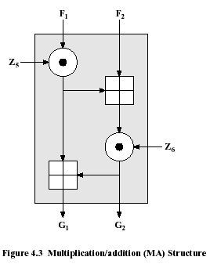
其他现代分组密码*
IDEA算法结构
为了实现“混乱”
主要使用异或、加法和乘法运算
为了实现“扩散”
采用“乘加结构”
128密钥生成52个子密钥
128位主密钥分解成8个16位子密钥
主密钥循环左移25位后再分解成8个子密钥
Notes:
混乱：隐藏明文、密文和密钥之间的关系
扩散：把单个明文位或密钥位的影响尽可能扩大到更多的密文中去
IDEA的设计原则是来自于三个不同代数群（异或、乘、加）的混合运算

Slide 115
其他现代分组密码*
IDEA算法特点
分组长度64位，密钥长度128位
采用16位的子分组和子密钥，特别适合16位处理器
同一算法既可用于加密也可用于解密
速度快于DES，抗差分分析能力强
有弱密钥族
(0000 0000 0?00 0000 0000 000? ???? ?000)
穷举攻击无效，需要10³⁸次密钥尝试
Notes:
十亿个每秒尝试十亿次密钥的芯片平行处理，需要花费10^13年——超过了宇宙年龄
或用10^24个这样的芯片，可在一天内找到密钥——宇宙中没有这么多的硅

Slide 116
其他现代分组密码*
RC5算法
Ron Rivest于1994年发明，1995年公布
分组大小、变换的轮数和密钥大小可变
分别用三个参数w(16/32/64)、 r (0-255) 、b(0-255)表示
Rivest建议使用RC5-32/12/16
主要使用异或、加和循环移位
运算速度快，对存储器要求低
受专利保护（使用许可证费用较低）
Notes:
b是字节数

Slide 117
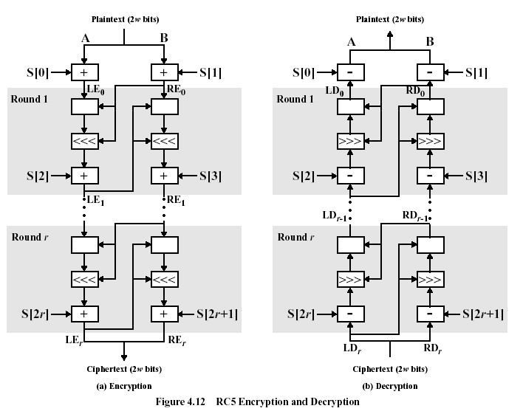
其他现代分组密码*
RC5算法加解密运算框图
Notes:
S[I]由密钥和r/w变换而来，产生2r＋2个子密钥

Slide 118
其他现代分组密码*
RC6算法
RC5自1995年公布以来，尽管至今为止还没有发现实际攻击的有效手段，然而一些理论攻击的文章先后也分析出RC5的一些弱点。
应1997年高级加密标准要求，对RC5进行改进
明文按4个w长度分组，子密钥2r＋4个
采用了减法
几乎没有弱密钥
被称为“21世纪加密标准算法”
Notes:
1997年4月15日，（美国）国家标准技术研究所（NIST）发起征集高级加密标准（Advanced Encryption Standard）AES的活动，活动目的是确定一个非保密的、可以公开技术细节的、全球免费使用的分组密码算法，作为新的数据加密标准。

Slide 119
分组密码的工作模式
密码模式是在通信加密过程中运用密码算法的具体方式
密码模式通常由基本密码、一些反馈和一些简单运算组合而成。
Notes:
前面谈到的算法都是以一个分组（如64位）为单位进行处理。在具体的加密通信过程中，需要考虑如何处理多个这样的分组以及分组之间的关系

Slide 120
分组密码的工作模式
每个密码标准在描述密码算法的同时都定义了相关的工作模式
电子密码本ECB (electronic codebook mode)
密码分组链接CBC (cipher block chaining)
密码反馈CFB (cipher feedback)
输出反馈OFB (output feedback)
计数器模式CTR（Counter）
Notes:
前面谈到的算法都是以一个分组（如64位）为单位进行处理。在具体的加密通信过程中，需要考虑如何处理多个这样的分组以及分组之间的关系

Slide 121
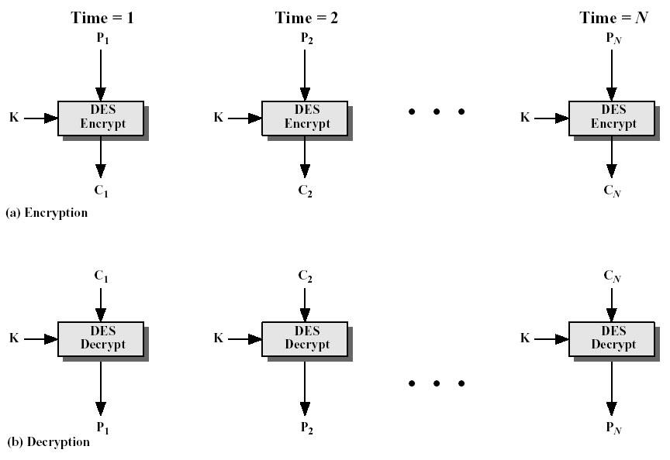
分组密码的工作模式
电子密码本(ECB)模式
Notes:
前面谈到的算法都是以一个分组（如64位）为单位进行处理。在具体的加密通信过程中，需要考虑如何处理多个这样的分组以及分组之间的关系

Slide 122
分组密码的工作模式
ECB模式特点
将消息分为等长的分组，对每一个分组：
加密：C_{i} = E_{K}(P_{i})
解密：P_{i} = D_{K}(C_{i})
分组之间无任何联系
简单有效
可以并行处理
不存在误差传递问题
Notes:
前面谈到的算法都是以一个分组（如64位）为单位进行处理。在具体的加密通信过程中，需要考虑如何处理多个这样的分组以及分组之间的关系

Slide 123
分组密码的工作模式
ECB模式存在的问题
相同明文分组加密成相同密文分组
同样信息多次出现造成泄漏
对明文的主动攻击是可能的
信息块可被替换、重排、删除、重放
例：银行转帐
适合于传输短信息（如加密口令）
Notes:
对明文的主动攻击是可能的
长消息通常有重复的成分

Slide 124
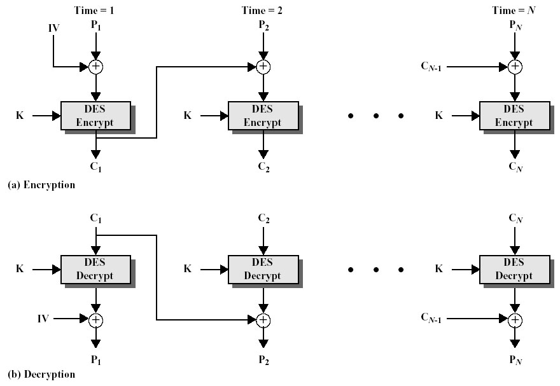
分组密码的工作模式
密码分组链接(CBC)模式
Notes:
前面谈到的算法都是以一个分组（如64位）为单位进行处理。在具体的加密通信过程中，需要考虑如何处理多个这样的分组以及分组之间的关系

Slide 125
分组密码的工作模式
CBC模式特点
将消息分为等长的分组，对每一个分组：
加密：C_{i} = E_{K}(C_{i－1}⊕P_{i})
解密：P_{i} = D_{K}(C_{i})⊕C_{i－1}
分组之间相互影响
信息块不容易被替换、重排、删除、重放
安全性好于ECB
适合于传输长度大于64位的报文
是大多系统的标准模式（如SSL、IPSec等）
Notes:
前面谈到的算法都是以一个分组（如64位）为单位进行处理。在具体的加密通信过程中，需要考虑如何处理多个这样的分组以及分组之间的关系

Slide 126
分组密码的工作模式
CBC模式的不足
没有已知的并行实现算法
需要共同的初始化向量IV
存在误差传递现象
一个密文块损坏，影响几个明文块？
Notes:
对明文的主动攻击是可能的
长消息通常有重复的成分

Slide 127
分组密码的工作模式
密码反馈(CFB)模式
将分组密码算法用于自同步序列密码，数据可以在比分组小得多的单元里进行加密
适于实时加密字节级别的数据的情况

Slide 128
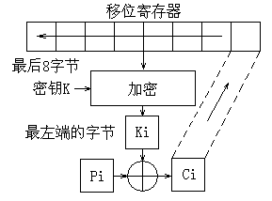
分组密码的工作模式
CFB模式的操作过程
Notes:
用64位IV填充移位寄存器，加密后最左端的8位与明文最初8位异或得到密文，然后左移8位，密文填充右8位……

Slide 129
分组密码的工作模式
CFB模式的特点
没有已知的并行实现算法
需要共同的移位寄存器初始值IV
存在误差传递
一个单元损坏影响多个单元
Notes:
1个字节的密文错误会影响9个字节的错误

Slide 130
分组密码的工作模式
输出反馈(OFB)模式
将分组密码算法用于同步序列密码的方式
和CFB方式类似，不同的是进入移位寄存器的数据和被加密明文无关，只和初始向量相关

Slide 131
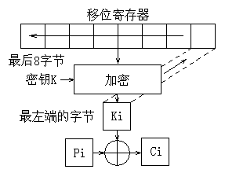
分组密码的工作模式
OFB模式的操作过程
Notes:
用IV填充移位寄存器，加密后最左端的8位与明文最初8位异或得到密文，然后左移8位，加密后最左端的8位填充右8位……

Slide 132
分组密码的工作模式
OFB模式的特点
没有已知的并行实现算法
需要共同的移位寄存器初始值IV
误差传递
一个密文单元损坏只影响对应单元
对明文的主动攻击是可能的
信息块可被替换、重排、删除、重放
与明文异或的密钥序列最终会重复
64位分组算法，平均重复的周期是2³²
Notes:
1个字节的密文错误会影响9个字节的错误

Slide 133
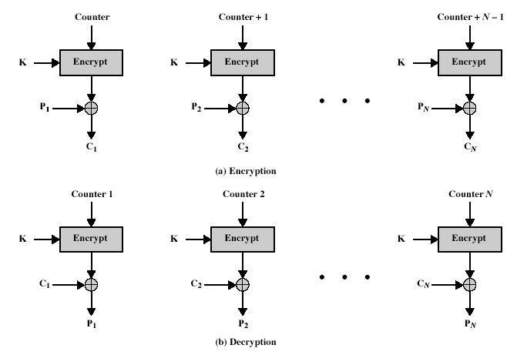
Counter (CTR)
计数器模式
Notes:
Stallings Fig 3.15

Slide 134
分组密码的工作模式
CTR模式的特点
效率
可并行加密
预处理
吞吐量仅受可使用并行数量的限制
加密数据块的随机访问
可证明安全
简单性（只要求实现加密算法）
密钥只能使用一次，除非能维持很长的计算器。

Slide 135
短块处理
pkcs#5/pkcs#7
PKCS7 填充： FF FF FF FF FF FF FF FF FF 07 07 07 07 07 07 07
ANSIX923
X923 填充： FF FF FF FF FF FF FF FF FF 00 00 00 00 00 00 07
ISO10126
ISO10126 填充： FF FF FF FF FF FF FF FF FF 7D 2A 75 EF F8 EF 07
一种特殊方法
自主指定，None，Zeros
避免使用padding造成数据长度的扩充

Slide 136
密码分组链接CBC
加密
解密
P_{n-1}
P_{n} ￠
C_{n-1}
C_{n} C’
C_{n-2}
⊕
⊕
E_{k}
E_{k}
D_{k}
D_{k}
C_{n} ￠
⊕
C_{n-2}
⊕
C_{n} C’
C_{n-1}
P_{n} C’
P_{n-1}
CBC模式下的密文挪用CTS

Slide 137
分组密码的工作模式
小结
密码模式不会损坏算法本身的安全性，
但对算法的效率、容错性等方面有一定影响
Notes:
1个字节的密文错误会影响9个字节的错误

Slide 138
公开密钥算法
公钥密码算法解决的问题
Diffie-Hellman算法
ElGamal算法
Merkle-Hellman算法
RSA算法
椭圆曲线算法
签名算法

Slide 139
公开密钥算法
对称密码的最大问题：密钥交换
@#^$&
Hello
加密机
@#^$&
@#^$&
解密机
Hello
安全信道???
密钥源
Notes:
通信加密模型

Slide 140
公开密钥算法
对称密码的第二大问题：密钥管理
N个用户之间相互通信，每人需要保存N-1个密钥，系统需要完成N×(N-1)÷2次密钥的交换
一个5000用户的网络，要保证每个用户能相互加密通信，总共需要完成12,497,500次密钥交换
Notes:
通信加密模型

Slide 141
公开密钥算法
对称密码的第三大问题：抵赖
密钥协商和加密过程是双方行为，无法防止其中一方否认自己曾经发送过某条消息
Notes:
通信加密模型

Slide 142
公开密钥算法
新的思路：加密与解密由不同的密钥完成
1976年由Diffie和Hellman在其“密码学新方向”一文中提出的
W.Diffie and M.E.Hellman, New Directrions in Cryptography, IEEE Transaction on Information Theory, V.IT-22.No.6, Nov 1976, PP.644-654
具有划时代的意义
又被称为非对称密码或双钥密码

Slide 143
公开密钥算法
公开密钥算法的特点
加密: C = E_{Kpub}(P)
解密: P = D_{Kprv}(C) = D_{Kprv}(E_{Kpub}(P))
两个密钥不可相互推导（或推导的难度不亚于密码分析）
其中一个密钥公开K_{pub}(公钥)，另一个保密K_{prv}(私钥)
每个用户掌握一个私钥，并把相应的公钥放在公共目录中

Slide 144
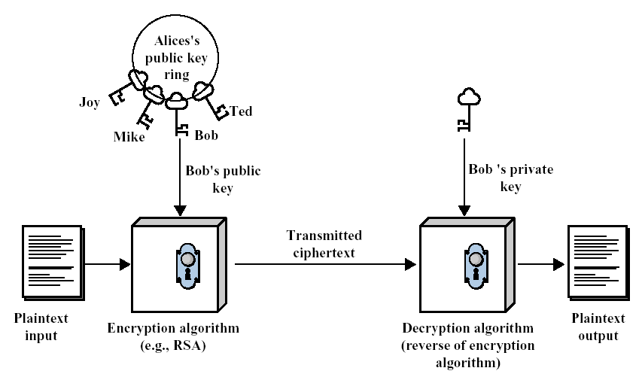
公开密钥算法
公钥算法的使用方式
用于加密(公钥加密私钥解密)，不需要交换密钥

Slide 145
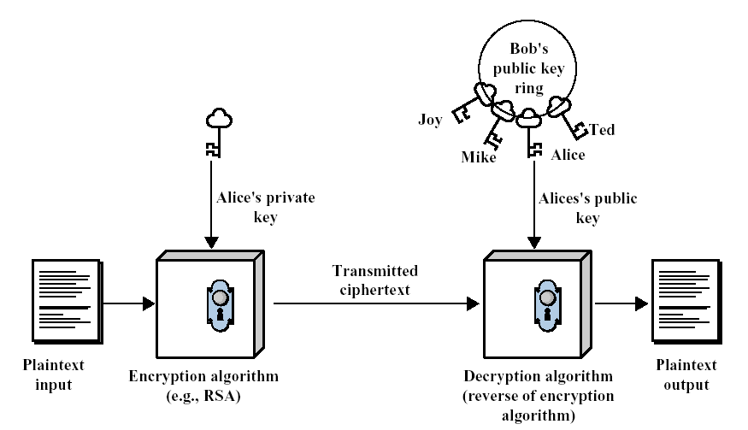
公开密钥算法
公钥算法的使用方式
用于鉴别(私钥加密公钥解密)，可防抵赖

Slide 146
Diffie-Hellman算法
Diffie-Hellman密钥交换算法
Whitefield Diffie和Martin Hellman发明于1976年
是第一个公开密钥算法，开创了密码学领域新时代
允许两个用户可以安全地交换一个秘密信息，用于后续的通讯过程
并不直接加密数据
算法的安全性依赖于计算离散对数的难度
Notes:
这个方案首先由Whitfield Diffie和Martin Hellman于1976发布。后来发现这个方案已经在之前几年由英国信号情报部门发明（发明者为Malcolm J. Williamson），但是当时这被列为是机密。2002年，赫尔曼建议将该算法改名为Diffie–Hellman–Merkle密钥交换以表明Ralph Merkle对于公钥加密算法的贡献(Hellman, 2002)。

Slide 147
离散对数问题
素数和它的本原元(原根，原始根，生成元)
素数p的本原元定义：如果a是素数p(a<p)的本原元，则数列
a mod p, a² mod p, … , a^{p-1} mod p
是不同的并且包含1到p-1的整数的某种排列。
对任意的整数b<p，我们可以找到唯一的幂i满足
b=a^{i} mod p 0<=i<=(p-1)

Slide 148
离散对数问题
列表法可找出13的本原元为2，6，7，11
列出a^{i} mod 13
i
a
Notes:
a^{p-1} mod p ＝1 或者a^{p-1} ≡ 1 mod p
费尔马定律
a^{p} mod p ＝a
费尔马定律推论
如果a是本原元素，则：a^{(p-1)/2} mod p = p-1

Slide 149
离散对数问题
计算离散对数的难度
定义：若a是素数p的一个本原元,则对任意整数b<p, b≠0,存在唯一的整数i,1≤i≤(p-1),使得: b≡a^{i} mod p 称i为“b以a为基模p的指数(离散对数)”，记为log_{a}b
例：8是9以2为基模13的离散对数
计算离散对数
已知a、i、p求b是容易的
已知a、b、p求i是困难的

Slide 150
Diffie-Hellman算法
Diffie-Hellman算法描述
① Alice和Bob协商一个大的素数n和它的本原元g，这两个数可以公开，所以可以通过不安全的途径协商。
② Alice选取一个大的随机整数x并且计算X＝g^{x} mod n并把X发送给Bob
③ Bob选取一个大的随机整数y并且计算Y＝g^{y} mod n并把Y发送给Alice
④ Alice计算k＝Y^{x} mod n＝g^{xy} mod n
⑤ Bob计算k’＝X^{y} mod n＝g^{xy} mod n＝k
K即为DH算法协商的密钥

Slide 151
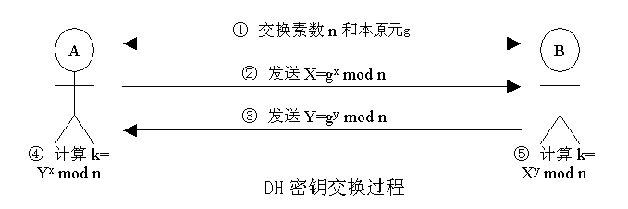
Diffie-Hellman算法
Diffie-Hellman算法示意

Slide 152
Diffie-Hellman算法
Diffie-Hellman算法示例
① Alice和Bob协商一个素数n＝12987461和它的本原元g＝3606738；
② Alice选取一个随机整数x＝357，计算X＝g^{x} mod n＝3606738³⁵⁷ mod 12987461＝7317197，并把X＝7317197发送给Bob
③ Bob选取一个随机整数y＝199，计算Y＝g^{y} mod n＝ 3606738¹⁹⁹ mod 12987461 ＝138432并把Y＝138432发送给Alice
④ Alice计算k＝Y^{x} mod n＝138432³⁵⁷ mod 12987461＝11829605
⑤ Bob计算k’＝X^{y} mod n＝ 7317197¹⁹⁹ mod 12987461＝11829605
DH算法协商的密钥为11829605

Slide 153
Diffie-Hellman算法
Diffie-Hellman算法要点
理论基础：基于求离散对数的难度
只知道n、g、X和Y很难计算x、y和k
g和n的选取对系统的安全性影响很大
一般要求(n-1)/2也应该是一个素数，并且n应该很大。
只用于密钥交换，不能用于加密和签名

Slide 154
Diffie-Hellman算法
Diffie-Hellman算法存在的主要问题是无法防止中间人攻击(一种协议攻击手段)
攻击者完全控制通信双方的通信信道，将发送方的消息截获后，通过分析、修改再转发至接受方的一种攻击手段。
由于网络协议的开放性，这种攻击是完全可能的（实际上已经发生而且还在发生中）。

Slide 155
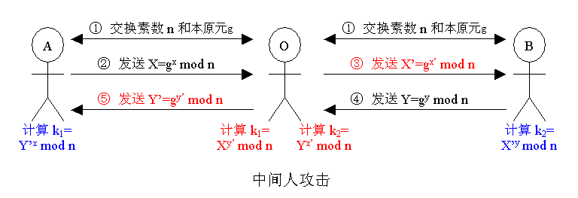
Diffie-Hellman算法
中间人攻击示意

Slide 156
EIGamal算法
Diffie-Hellman算法虽然不能直接进行数据加密，但是对算法的思路加以调整即可成为一个加密算法
ElGamal算法就是以Diffie-Hellman算法的数学理论为基础的一个公开密钥加密算法，算法同样基于离散对数的求解难题

Slide 157
EIGamal算法
ElGamal密码体制定义
设n是一个大素数，g是n的本原元，令P= ，C= × ，定义K={(n,g,a,b):b=gª mod n}
其中n,g,b是公钥，a是私钥
对k=(n,g,a,b)以及一个秘密的随机数r，定义e_{k}(x,r)=(y₁,y₂)
其中y₁=g^{r} mod n，y₂=xb^{r} mod n
定义d_{k}(y₁,y₂) = y₂(y₁ª)⁻¹ mod n
容易证明d_{k}(e_{k}(x,r)) = d_{k}(y₁,y₂) = y₂(y₁ª)⁻¹ mod n = xb^{r} (g^{ra})⁻¹ mod n = xg^{ar}(g^{ar})⁻¹ mod n = x
注意r在加密的时候随机选择，加密后立即销毁，不需要在信道上传输
加密运算具有不确定性，密文即依赖密钥k，又依赖加密方随机选择的r

Slide 158
EIGamal算法举例
Alice和Bob采用ElGamal算法进行通信加密，Bob的私钥a=765，公钥(n,g,b)中n=2579,g=2，Alice欲向Bob发送消息x=1299，随机选择了r=853，分析加解密过程
由ElGamal体制可知，
b=gª mod n=2⁷⁶⁵ mod 2579 = 949
Alice计算
y₁=g^{r} mod n = 2⁸⁵³ mod 2579 = 435
y₂=xb^{r} mod n = 1299×949⁸⁵³ mod 2579 = 2396
因此密文为(435,2396)
Bob计算d_{k}(y₁,y₂)=y₂(y₁ª)⁻¹ mod n
=2396×(435⁷⁶⁵)⁻¹ mod 2579 = 2396 ×2424⁻¹ mod 2579
= 2396×1980 mod 2579 = 1299

Slide 159
离散对数问题的算法
Diffie-Hellman算法和ElGamal算法的安全性都是基于求解离散对数难题的
求解离散对数最直接的方法是对素数n的本原元g，计算g mod n, g² mod n, g³ mod n,...直到找到g^{i} mod n = b，如果两个数的乘法运算需要常数时间(即时间复杂度为O(1))，则这种方法求解离散对数的时间复杂度为O(n)，空间复杂度为O(1)

Slide 160
离散对数问题的算法
另一种算法通过增加空间复杂度来加快离散对数的求解
预先计算全部的g mod n, g² mod n,...,g^{n-1} mod n，并对有序对(i, g^{i} mod n)以第二个元素值进行排序并建立索引，则此算法的时间复杂度为O(1)，空间复杂度为O(n)
预处理的时间复杂度为O(n)

Slide 161
离散对数问题的算法
Shanks算法：时间-存储折中算法
SHANKS(n,a,b) //a阶为n，计算log_{a}b
m=
for i = 0 to m-1 {
计算a^{mi}
}
对m个有序对(i,a^{mi})基于第二个元素值大小进行排序，得到列表L₁
for j = 0 to m - 1 {
计算ba^{-j}
}
对m个有序对(j,ba⁻¹)基于第二个元素值大小进行排序，得到列表L₂
找到(i,y)∈L₁且(j,y)∈L₂(即找到两个具有相同第二坐标的对)
log_{a}b=(mi+j) mod n

Slide 162
离散对数问题的算法
Shanks算法有效性分析
因为(i,y)∈L₁且(j,y)∈L₂，因此有
a^{mi} = y = ba^{-j}，即a^{mi+j} = b
因此log_{a}b=mi+j
又因为log_{a}b≤n-1≤m²-1=m(m-1)+(m-1)
而0≤ i,j ≤m-1，因此算法一定能成功
算法的时间复杂度和空间复杂度均为O(m)

Slide 163
Shanks算法举例
用Shanks算法计算模809下的log₃525
可知n=808，a=3，b=525
m= = 29，a^{m}=3²⁹mod 809=99
计算有序对(i,a^{mi})，其中0 ≤ i≤m-1，得到
(0,1) (1,99) (2,93) (3,308) (4,559) (5,329)
(6,211) (7,664) (8,207) (9,268) (10,644)
(11,654) (12,26) (13,147) (14,800) (15,727)
(16,781) (17,464) (18,632) (19,275) (20,528)
(21,496) (22,564) (23,15) (24,676) (25,585)
(26,575) (27,295) (28,81)
将该列表按第二个元素值排序得到L₁

Slide 164
Shanks算法举例
计算有序对(j,b×(a^{j})⁻¹)，其中0 ≤ i≤m-1，得到
(0,525) (1,175) (2,328) (3,379) (4,396)
(5,132) (6,44) (7,554) (8,724) (9,511)
(10,440) (11,686) (12,768) (13,256) (14,355)
(15,388) (16,399) (17,133) (18,314) (19,644)
(20,754) (21,521) (22,713) (23,777) (24,259)
(25,356) (26,658) (27,489) (28,163)
将该列表按第二个元素值排序得到L₂
遍历L₁和L₂，找到第二个元素相同有序对，发现(10,644)在L₁中且(19,644)在L₂中
因此log₃525=mi+j=29×10+19=309

Slide 165
Merkle-Hellman算法
由Ralph Merkle和Martin Hellman发明于1977年
第一个公开密钥加密算法，可用于数据加密
安全性基于背包难题(Knapsack Problem)
申请了专利（已经到期）
虽然已经发现是不安全的算法，但思路值得研究，有较高的理论价值
Notes:
背包问题是NP完全问题，能抵御量子计算的攻击
量子攻击能破解大数分解和离散对数求解难题

Slide 166
Merkle-Hellman算法
背包问题
有重量分别为a₁,a₂,…a_{n}的n个物品,能否选取其中若干个物品放入背包中,使其等于一个给定的重量S？
例：有重量分别为1,5,6,11,14,20的6个物品，要组成一个重22的背包，可选取5、6、11三个物品，但无论如何也无法组成一个重24的背包
Notes:
背包问题的最早描述是在背包最大载重范围内求不同价值的物品的选择，使总价值最大

Slide 167
Merkle-Hellman算法
背包问题公式化描述
给定正整数S和一个背包向量A=(a₁, a₂,…, a_{n})，求二进制向量X=(x₁, x₂,…, x_{n})，使之满足：
S＝x₁a₁＋x₂a₂＋…＋x_{n}a_{n}
x_{i}的值为0或1，1表示物品a_{i}在背包中，0表示不在背包中
前例中背包向量为(1, 5, 6, 11, 14, 20)
S＝22＝0×1＋1×5＋1×6＋1×11＋0×14＋0×20
因此得到的二进制向量为0 1 1 1 0 0

Slide 168
Merkle-Hellman算法
背包问题举例
已知背包向量A＝(2,3,7,11,17,21)和S＝33，计算二进制向量，有两个解：
X＝(1,1,0,1,1,0)或X＝(1,1,1,0,0,1)
已知背包向量A＝(2,3,6,13,27,52)和S＝70，计算二进制向量，有一个解
X＝(1,1,0,1,0,1)

Slide 169
Merkle-Hellman算法
穷举法解背包问题
for i=0 to 3F {
//将i变成一个和其二进制形式一致的Z₂向量
N = ntuple(i)
if (A*N ’)=S { // N’表示N的转置
return N
}
}
return 0
编程示例
解决背包问题所需的时间随着物品个数n和给定重量S的增加而增加，穷举尝试法的时间复杂度为O(2^{n})

Slide 170
Merkle-Hellman算法
超递增背包问题
在背包问题中，如果向量A＝(a₁,a₂,…,a_{n})满足
a_{i} > a₁＋a₂＋…＋a_{i-1}
则称这样的背包问题为超递增背包问题或简单背包问题
超递增背包问题可在线性时间内求解
将S和序列中最大的数比较，如果S小于该数，则它不在背包中；如果S大于该数，则它在背包中，并将S减去这个数，继续检查序列中的下一个数，重复直到结束。如果S减为0，那么有一个解，否则无解。

Slide 171
Merkle-Hellman算法
超递增背包求解示例
考虑背包序列(2,3,6,13,27,52)和S＝70
S>52，选中52，新的S=70-52=18
S<27，忽略27
S>13，选中13，新的S=18-13=5
S<6，忽略6
S>3，选中3，新的S=5-3=2
选中2
得到解为2+3+13+52=70
算法复杂度为O(n)

Slide 172
Merkle-Hellman算法
Merkle-Hellman算法的秘诀
将消息分组编码为背包问题的解，消息的分组长度等于背包向量的长度，密文就是和值
明文1 1 1 0 0 1 0 1 1 0 0 0
背包1 5 6 11 14 20 1 5 6 11 14 20
密文1＋5＋6＋20＝32 5＋6＝11
公开密钥使用难解的背包问题，私人密钥使用易解的背包问题

Slide 173
Merkle-Hellman算法
Merkle-Hellman算法的描述
生成密钥
取一个简单背包向量A＝(a₁,a₂,…,a_{n})
任意选择一个模数m > a₁+a₂+…+a_{n}
任意选择一个和m互素的数w，计算
a_{i}’＝wa_{i} mod m (i=1,…,n)
这样得到的背包向量A’ =(a₁’,a₂’,…,a_{n}’)是一个复杂背包，作为公开密钥
私钥是(A,m,w)

Slide 174
Merkle-Hellman算法
Merkle-Hellman算法的描述
加密数据
将明文分为长度为n的二进制块X=(x₁,…,x_{n})
然后用公钥A’＝(a₁’,a₂’,…,a_{n}’)，将明文变为密文
S＝E(X)＝x₁×a₁’＋x₂×a₂’＋…＋x_{n}×a_{n}’
解密数据
求w关于模m的逆w⁻¹
计算S’＝w⁻¹×S mod m
求简单背包问题S’＝x₁’×a₁＋x₂’×a₂＋…＋x_{n}’×a_{n}
(x₁’,x₂’,...,x_{n}’)即为明文

Slide 175
Merkle-Hellman算法
Merkle-Hellman算法的有效性
S’ = x₁’×a₁＋x₂’×a₂＋…＋x_{n}’×a_{n} = w⁻¹×S mod m
S = x₁’×a₁w + x₂’×a₂w + ... + x_{n}’×a_{n}w
= x₁’×a₁’ + x₂’×a₂’ + ... + x_{n}’×a_{n}’
= x₁×a₁’ + x₂×a₂’ + ... + x_{n}×a_{n}’
不考虑背包问题的多个解的情况，可知
x_{i}=x_{i}’

Slide 176
Merkle-Hellman算法示例
使用Merkle-Hellman算法进行通信加密，私钥为(A,m,w)
选择A＝(2,7,11,21,42,89,180,354), m=881, w=588
生成公钥
计算
a_{i}’＝a_{i}×w mod 881：
a₁’＝2 * 588 mod 881 = 295
a₂’＝7 * 588 mod 881 = 592
a₃’＝11 * 588 mod 881 = 301
a₄’＝21 * 588 mod 881 = 14
a₅’＝42 * 588 mod 881 = 28
a₆’＝89 * 588 mod 881 = 353
a₇’＝180 * 588 mod 881 = 120
a₈’＝354 * 588 mod 881 = 236
公钥为A’＝(295, 592, 301, 14, 28, 353, 120, 236)

Slide 177
Merkle-Hellman算法示例
加密明文 X＝0 1 1 0 0 0 0 1
求S＝x₁×a₁’＋x₂×a₂’＋…＋x_{n}×a_{n}
明文 0 1 1 0 0 0 0 1
公钥 295 592 301 14 28 353 120 236
密文S＝592 + 301 + 236 ＝ 1129

Slide 178
Merkle-Hellman算法示例
解密密文 S＝1129
求w＝588关于模m＝881的逆w⁻¹
(588×w⁻¹) mod 881＝1 解出w⁻¹＝442
计算S’＝(w⁻¹×S) mod m
S’＝(442×1129) mod 881＝372
已知私钥 A＝(2,7,11,21,42,89,180,354)
求解简单背包问题S’＝372＝∑x_{i}a_{i}＝7+11+354
即对应明文 X＝ 0 1 1 0 0 0 0 1

Slide 179
Merkle-Hellman算法分析
安全性在于复杂背包问题求解的难度
大多数背包问题已经被解决，需要更复杂的背包向量
为防止穷举攻击，实际使用的背包算法至少应该包含250项，每项值在200到400位之间

Slide 180
Merkle-Hellman算法分析
利用遗传算法，可将背包问题的求解复杂度降低到O(n²)
Shamir和Zippel破解了本算法，找出了背包变换的缺陷，使得根据公钥可以在多项式时间内重构出私钥

Slide 181
Merkle-Hellman算法的改进
改进方案一
对公钥元素进行一次置换加密，并将置换规则作为私钥的一部分
可使公私钥之间的关系进一步复杂化
举例
选择私钥A=(171,196,457,1191,2410),m=8443,w=2550,
w⁻¹=3950,e_{π}(x₁,x₂,x₃,x₄,x₅)=(x₂,x₃,x₄,x₁,x₅)
d_{π}(y₁,y₂,y₃,y₄,y₅)=(y₄,y₁,y₂,y₃,y₅)
生成A’=(5457,1663,216,6013,7439)
公钥A’’=e_{π}(A’)=(1663,216,6013,5457,7439)

Slide 182
Merkle-Hellman算法的改进
加密消息X=01011
公钥A’’=(1663,216,6013,5457,7439)
S=216+5457+7439=13112
解密
S’=S×w⁻¹ mod m = 13112×3950 mod 8443 = 3038
A=(171,196,457,1191,2410)
求解简单背包问题得到X’=(1,0,1,0,1)
明文X=e_{π}(X’)=(01011)

Slide 183
Merkle-Hellman算法的改进
改进方案二
选择其它易求解的非超递增背包作为私钥
定义背包A=(a₁,a₂,...,a_{n})，其中a_{i}=2^{i-1}c_{i}，c_{i}为奇数，此背包问题可在多项式时间内求解
求解方法
从a₁开始依次尝试每个背包元素，如果S为奇数，则选择a₁，并将S减去a₁并除以2，作为新的S；
如S为偶数，则不选择a₁，并将S除以2，作为新的S
如果选中a₁，则在背包A中将a₁所在位置元素记为1，否则记为0，并将其余元素除以2，作为新的A，继续尝试后面的元素直至S为0

Slide 184
Merkle-Hellman算法的改进
例如背包A=(3,14,36,40,48,96)，求解S=183
S为奇数，选中3，新的S为(183-3)/2=90，新的A=(1,7,18,20,24,48)
S为偶数，不选择7，新的S为90/2=45，新的A=(1,0,9,10,12,24)
S为奇数，选择9，新的S为(45-9)/2=18，新的A=(1,0,1,5,6,12)
S为偶数，不选择5，新的S=18/2=9，新的A=(1,0,1,0,3,6)
S为奇数，选择3，新的S=(9-3)/2=3，新的A=(1,0,1,0,1,3)
最后选择3，S变为0，A为(1,0,1,0,1,1)即为所求
验证：3+36+48+96=183

Slide 185
RSA算法
Ron Rivest, Adi Shamir, Leonard Adleman发明于1977年
是第一个较完善的公开密钥算法
即可用于数据加密也可用于数字签名
安全性基于大数分解的难题
公钥和私钥经过一对大素数运算而来，破解算法的难度等价于分解这两个大素数的乘积
Notes:
RSA算法只在美国申请了专利，而且已到期

Slide 186
RSA算法
RSA算法理论基础
令n=pq, p和q都是素数，称
φ(n)＝(p-1)×(q-1)为n的Euler数
Euler定理
若n=pq, p和q都是素数, k是任意整数,则对任意0≤m≤n，有m^{kφ(n)+1}≡m mod n
或m^{kφ(n)}≡1 mod n
Notes:
n的Euler数即n以内与n互素的数的个数
可由费尔马定理证明
a^{p-1} = 1 mod p

Slide 187
RSA算法
RSA算法描述
生成密钥
选取两个大素数p和q，计算n=pq。
随机选取加密密钥e，使e和(p-1)(q-1)互素。
计算解密密钥d，使ed≡1 mod(p-1)(q-1)
即ed=k×(p-1)(q-1)＋1
e和n是公开密钥，放在一个公共目录供大家访问，d是私人密钥，p和q不再需要，密钥生成后可抹去，但决不能泄漏

Slide 188
RSA算法
RSA算法描述
数据加密
加密m时，首先将它分成比n小的数据分组，对每个分组m_{i}<n加密，得到密文c_{i}：
c_{i}=m_{i}^{e} mod n
数据解密
解密时，对每个密文分组c_{i}计算：
m_{i}＝c_{i}^{d} mod n＝m_{i}^{ed} mod n＝m_{i}^{k(p-1)(q-1)+1} mod n
＝m_{i}*m_{i}^{k(p-1)(q-1)} mod n＝m_{i}

Slide 189
RSA算法
RSA算法示例
生成密钥
取两个素数p=47，q=71，计算n=pq=3337，(p-1)(q-1)=3220
随机选一个和3220互质的数e=79，计算d=79⁻¹ mod 3220 = 1019
{e=79,n=3337}为公钥，d=1019为私钥

Slide 190
RSA算法
RSA算法示例
加密消息m＝68813252210
分组为m₁=688,m₂=1325,m₃=2210(均小于n)
计算c_{i}=m_{i}^{e} mod n
c₁ = 688⁷⁹ mod 3337 = 1570
c₂ = 1325⁷⁹ mod 3337= 3297
c₃ = 2210⁷⁹ mod 3337 = 753
解密消息，计算m_{i}=c_{i}^{d} mod n
m₁ = 1570¹⁰¹⁹ mod 3337 = 688
m₂ = 3297¹⁰¹⁹ mod 3337 = 1325
m₃ = 753¹⁰¹⁹ mod 3337 = 2210

Slide 191
RSA算法的复杂度
RSA算法中，算法的复杂度和模数n的长度有直接的关系。假设n的长度为k(比特)，相关模运算的时间复杂度为：
(a±b) mod n，时间复杂度为O(k)
(a×b) mod n，时间复杂度为O(k²)
a⁻¹ mod n，时间复杂度为O(k³)
a^{b} mod n，时间复杂度为O(k²×logb)
确定了公私钥以后，RSA加解密主要的工作量是计算模指数a^{b} mod n，提高其计算效率能显著加快算法的运算速度。平方-乘算法是已知的最优模指数求解方法
利用中国剩余定理加速RSA解密

Slide 192
平方-乘算法计算模指数
平方-乘算法
计算a^{b} mod n，首先将b表示成二进制形式b_{l-1}b_{l-2}...b₁b₀，长度为l，b_{l-1}=1，有

Slide 193
平方-乘算法计算模指数
平方-乘算法 Square-Multiply(a, b, n)
z=1
for i=l-1 downto 0 {
z = z² mod n
if b_{i}=1 {
z = (z×a) mod n
}
}
return z

Slide 194
平方-乘算法示例
试用平方-乘算法计算9726³⁵³³ mod 11413
b=3533，二进制为110111001101(12位)
计算过程列表如下
i | 11 | 10 | 9 | 8 | 7 | 6 | 5 | 4 | 3 | 2 | 1 | 0
b_{i} | 1 | 1 | 0 | 1 | 1 | 1 | 0 | 0 | 1 | 1 | 0 | 1
z | 9726 | 2659 | 5634 | 9167 | 4958 | 7783 | 6298 | 4629 | 10185 | 105 | 11025 | 5761

Slide 195
扩展欧几里得算法求逆
定理 对于 ，有
假定计算28⁻¹ mod 75
i | r_{j} | q_{j} | s_{j} | t_{j}
0 | 75 |  | 1 | 0
1 | 28 | 2 | 0 | 1
2 | 19 | 1 | 1 | -2
3 | 9 | 2 | -1 | 3
4 | 1 | 9 | 3 | -8

Slide 196
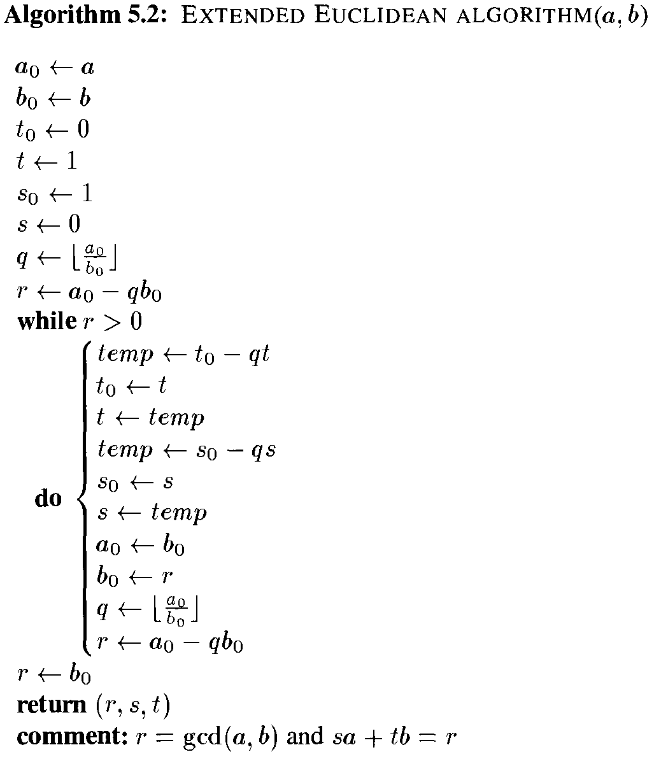
扩展欧几里得算法求逆

Slide 197
RSA算法的分析
对公开的模数n进行因子分解，是破解RSA算法的最直接的方法
试除法(trial division)是最简单的方法，即用直到 的每个素数去除n
当n＜10¹²时基本可行
如果n有小的因子则比较有效
试分解1513,2479

Slide 198
RSA算法的分析
费马分解法
利用a²-b²=(a+b)(a-b)分解n，找到两个数a和b，能满足a²-b²=n
首先选择大于n的最小的平方数a²，用a²减去n，检查结果是否是一个平方数，如果是则分解成功，否则尝试下一个更大的平方数，直至算法成功
当p和q比较接近时容易快速求解
试分解2479

Slide 199
RSA算法的分析
实际中的因子分解算法
二次筛法
最常用
椭圆曲线算法
适合素因子长度不同的合数
数域筛法
适用于更大的数
RSA因子分解挑战
2048比特数分解，悬赏200000美元

Slide 200
RSA算法的分析
RSA算法的安全问题
大数因子分解的工作量
Notes:
129位10进制数是能分解的临界数

Slide 201
RSA算法的分析
RSA算法的安全问题
大数因子分解的工作量
1999.8.22，荷兰H.Riele领导的来自6个国家的研究人员组成的团队找到了一个512-bit RSA 密钥的一个素因子，而512-bit RSA在电子商务中所占的比例为95%。
用了5个月的时间，计算机速度估计为8000mips

Slide 202
RSA算法的分析
RSA算法的安全问题
从大数因子分解看RSA的安全性
若使RSA安全，p与q必为足够大的素数，使分析者没有办法在多项式时间内将n分解出来。
建议选择p和q大约是100位的十进制素数。模n的长度要求至少是512比特。
EDI标准使用的RSA算法中规定n的长度为512至1024比特位之间。国际数字签名标准ISO/IEC 9796中规定n的长度位512比特位。
至1996年，建议使用768位的模n
Notes:
512比特约155位十进制数

Slide 203
课堂练习
Alice和Bob采用RSA算法进行通信加密，已知Alice的公开密钥为{e=35,n=221}，Bob的公开密钥为{e=37,n=143}现截获到Bob发往Alice的密文c=7，试解密该密文。

Slide 204
RSA算法的分析
RSA算法的可行性
素数的判断和选择
能否用穷举素数法分解n？
512位的数以内，有超过10¹⁵¹个素数
目前已知的最大素数是2⁴³¹¹²⁶⁰⁹-1
建立所有512位以内的所有素数库，如果1G字节数据需要用1克重的存储介质，那么这个设备的重量将产生黑洞。
如何选择p和q？
试图建立一个素数库，从库中随机选择大素数是不可能的，通常的办法是随机选取一个大的奇数，然后进行素性检验。
如何检验一个奇数是一个素数？
因子分解法显然不可行，实际上也是一个类似分解n的难题
Notes:
512比特约155位十进制数

Slide 205
RSA算法的分析
素数的选择
首先要确认平均选择多少个数才能选中一个素数，即素数在整数中的分布情况
素数的个数定理
N以内小于等于N的素数个数约为N/lnN，从1-N之间随机选择一个整数，其为素数的概率为1/lnN
如果RSA算法使用1024比特的模数n，则p和q的比特数约512比特，随机选择512比特以内的数，其为素数的概率为1/ln2⁵¹²≈1/355，去除偶数和容易判断的奇合数，概率可提高到3/355

Slide 206
RSA算法的分析
素数的判断和选择
直接判断一个整数是否为素数是困难的。目前还没有一个高效的办法，实际中应用最多的是Miller and Rabin提出的WITNESS算法
给出函数f(n,a)判定n是否为素数，a是某些小于n的整数。f(n,a)=0，n一定不是素数；f(n,a)=1，n可能是素数。应用：
随机选择a < n, 计算s次，如果每次f(n,a)都为1，则这时n是素数的概率为(1－1/2^{s})
Notes:
好在只是生成密钥用，因此慢一点可以忍受。

Slide 207
RSA算法的分析
素数的判断
快速准确地判断一个整数是否为素数是困难的
对于大的整数，多年来人们只能”大致”判断其素性
费尔马素性检测
根据费马小定理，如果p为素数，则有a^{p-1}≡1 mod p
随机选择a<p，如果a^{p-1}≢1 mod p，则p一定为合数，a被称为” Fermat witness”
如果a^{p-1}≡1 mod p，但p并不是素数，a被称为” Fermat liar”
选择多个a<p，如果都满足a^{p-1}≡1 mod p则p”很可能”是素数
分别以221，227，1729为例判断其素性
Notes:
也有例外，如561，1729等，被称为”伪素数”或”卡米歇尔数”
加密程序PGP在算法当中用到了这个素性检验方法。

Slide 208
RSA算法的分析
素数的判断
由于卡米歇尔数的存在(尽管并不多)，使得费马素性检测法无法实用化
实际应用中，素性检测主要利用随机多项式时间Monte Carlo方法来完成
Monte Carlo是基于随机数的计算方法的统称，在素性检测中具有代表性的是Solovay-Strassen算法(1974年)和Miller-Rabin算法
Notes:
蒙特卡罗(Monte Carlo)方法，或称计算机随机模拟方法，是一种基于"随机数"的计算方法。这一方法源于美国在第二次世界大战中研制原子弹的"曼哈顿计划"。该计划的主持人之一、数学家冯·诺伊曼用驰名世界的赌城-摩纳哥的Monte Carlo-来命名这种方法，为它蒙上了一层神秘色彩。
考虑平面上的一个边长为1的正方形及其内部的一个形状不规则的"图形"，如何求出这个"图形"的面积呢？Monte Carlo方法是这样一种"随机化"的方法：向该正方形"随机地"投掷N个点,其中有M个点落于"图形"内，则该"图形"的面积近似为M/N。

Slide 209
RSA算法的分析
素数的判断
Solovay-Strassen算法
基于二次剩余理论
不会把素数误判为合数
把合数误判为素数的概率为1/2
重复算法k次，误判的概率为1/2^{k}

Slide 210
RSA算法的分析
素数的判断
二次剩余(Quadratic residue)
对于某个a>0且a<p，如果存在x<p，满足x² mod p=a ，则称“a是模p的二次剩余”
对于某个a>0且a<p ，对任意x<p都有x² mod p≠a， 则称“a是模p的二次非剩余”
Euler准则
设p是一个奇素数，a为一正整数，那么a是一个模p的二次剩余，当且仅当
a^{(p-1)/2}≡1 (mod p)
Notes:
注意二次剩余在后面还会用到

Slide 211
RSA算法的分析
素数的判断
二次剩余表
n | 1 | 2 | 3 | 4 | 5 | 6 | 7 | 8 | 9 | 10 | 11 | 12 | 13 | 14 | 15 | 16 | 17 | 18 | 19
n² | 1 | 4 | 9 | 16 | 25 | 36 | 49 | 64 | 81 | 100 | 121 | 144 | 169 | 196 | 225 | 256 | 289 | 324 | 361
mod 3 | 1 | 1 | 0 | 1 | 1 | 0 | 1 | 1 | 0 | 1 | 1 | 0 | 1 | 1 | 0 | 1 | 1 | 0 | 1
mod 5 | 1 | 4 | 4 | 1 | 0 | 1 | 4 | 4 | 1 | 0 | 1 | 4 | 4 | 1 | 0 | 1 | 4 | 4 | 1
mod 7 | 1 | 4 | 2 | 2 | 4 | 1 | 0 | 1 | 4 | 2 | 2 | 4 | 1 | 0 | 1 | 4 | 2 | 2 | 4
mod 11 | 1 | 4 | 9 | 5 | 3 | 3 | 5 | 9 | 4 | 1 | 0 | 1 | 4 | 9 | 5 | 3 | 3 | 5 | 9
mod 13 | 1 | 4 | 9 | 3 | 12 | 10 | 10 | 12 | 3 | 9 | 4 | 1 | 0 | 1 | 4 | 9 | 3 | 12 | 10
mod 17 | 1 | 4 | 9 | 16 | 8 | 2 | 15 | 13 | 13 | 15 | 2 | 8 | 16 | 9 | 4 | 1 | 0 | 1 | 4
mod 19 | 1 | 4 | 9 | 16 | 6 | 17 | 11 | 7 | 5 | 5 | 7 | 11 | 17 | 6 | 16 | 9 | 4 | 1 | 0

Slide 212
RSA算法的分析
素数的判断
求模平方根
已知a为模n的一个二次剩余，求满足a=x² mod n的x
求任意模n的模平方根较复杂，可采用概率算法
如果素数n满足n mod 4 = 3，则二次剩余a的模平方根为±a^{(n+1)/4} mod n

Slide 213
RSA算法的分析
素数的判断
勒让德(Legendre)符号
用来描述某数a是否是模素数p的二次剩余
假定p是一个奇素数，对于任意整数a，定义勒让德符号如下：
假定p是一个奇素数，那么有

Slide 214
RSA算法的分析
素数的判断
雅可比(Jacobi)符号(即扩展勒让德符号)
假定n是一个奇正整数，且n的素幂因子分解为
对于任意整数a，定义雅可比符号如下：

Slide 215
RSA算法的分析
素数的判断
算法Solovay-Strassen(n)
随机选择整数a，满足1≤a≤n-1
x=
if x = 0
then return(“n is composite”)
y=a^{(n-1)/2} (mod n)
if x≡y (mod n)
then return (“n is prime”)
else return (“n is composite”)
Notes:
不会把素数误判为合数
把合数误判为素数的概率为1/2
重复算法k次，误判的概率为1/2^{k}

Slide 216
RSA算法的分析
素数的判断
Solovay-Strassen算法如果判断某个数为合数，则该数一定是合数
Solovay-Strassen算法如果判断某个数为素数，则有50%的可能不是素数
重复k次，能将误判概率降低到1/2^{k}
实际应用中重复50到100次，如果都判断为素数，则误判概率基本可以忽略

Slide 217
RSA算法的分析
素数的判断
米勒-罗宾(Miller-Rabin)算法
又称“强伪素数检测”
也是一种Mente Carlo概率算法
优于Solovay-Strassen算法
将合数误判为素数的概率是1/4
重复次数远小于Solovay-Strassen算法

Slide 218
RSA算法的分析
素数的判断
算法Miller-Rabin(n)
将n-1写成n-1=2^{k}m的形式，其中m是一个奇数
随机选择整数a，满足1≤a≤n-1
b=a^{m} mod n
if b≡1 (mod n) then return (“n is prime”)
for i=0 to k-1 {
if b≡-1(mod n) then return (“n is prime”)
else b = b² mod n
}
return (“n is composite”)
使用Miller-Rabin算法尝试检测2089和2537的素性
Notes:
2537=43*59

Slide 219
RSA算法的分析
素数的判断
2002年8月6日，印度科技学院的Agrawal，Kayal和Saxena提出了一个确定性算法(AKS算法)，并证明算法可在多项式时间内完成素性判断
算法优美而有趣
算法简单而富有创造性
算法的时间复杂度高于概率算法
Notes:
AKS算法是一个新颖的、有趣的、优美的算法，它解决了一 个很多世纪没有解决的基本问题OAKS算法的最重要之处就是 它是相当简单的，不需要特殊的椭圆曲线数学及类似知识。 AKS算法不是其他人工作的简单推广，它摒弃了把已有的方法 集中到一起的想法，而是探素使用简单的代数概念来解决问题 的方法。尽管思想是简单的，但是非常有创造性。然而，这个算 法目前可能不会有太多的实际应用。这是因为算法的运行时间 是0((log n)})，与Miller和Rabin设计的概率测试的0(log rz) 运行时间相比是相形见咄的。

Slide 220
RSA算法的分析
素数的判断
AKS算法
AKS算法的理论基础：整数n是质数，当且仅当存在与n互质的数a，满足多项式
(x-a)^{n}≡(x^{n}-a) mod n
ASK对该理论复杂度上的改进：整数n是质数，当前仅当存在与n互质的数a以及多项式f和g，满足
(x-a)^{n}-(x^{n}-a)=nf+(x^{r}-1)g，
记为 (x-a)^{n}≡(x^{n}-a) (mod n,x^{r}-1)

Slide 221
RSA算法的分析
素数的判断
算法AKS(n)
若存在整数a > 0且b > 1，满足n = a^{b} ；则输出合数
找出满足 o_{r}(n) > log₂n的最小的r(O_{r}(n)表示r模n的阶)
若对某些a ≤ r，1< gcd(a,n)< n，输出合数。
若 n ≤ r, 输出质数。
对 a = 1到 的所有数， 如果 (x+a)^{n}≠ x^{n}+a (mod n,x^{r−1}), 输出合数。
输出 质数。
Notes:
一个群内的一个元素a之阶(有时称为周期)是指会使得a^{m} = e的最小正整数m(其中的e为这个群的单位元)。若没有此数存在，则称a有无限阶。有限群的所有元素有有限阶。

Slide 222
RSA算法的分析
RSA算法的安全问题
素数p和q的选择，一般要求：
|p-q|很大，通常p和q的长度相同；
p+1和q+1分别含有大素因子
p-1和q-1分别含有大素因子p₁和q₁
p₁-1和q₁-1分别含有大素因子
Notes:
好在只是生成密钥用，因此慢一点可以忍受。

Slide 223
RSA算法的分析
RSA算法的安全问题
选择密文攻击
并非攻击算法，而是攻击协议
利用RSA算法既可用于数据加密又可用于数据签名的特性。攻击的方法是让信息的接收者对密文或密文的变化进行签名(签名过程即解密过程)
防范的要诀
不要对陌生的消息签名，签名之前用散列函数对消息进行摘要
Notes:
好在只是生成密钥用，因此慢一点可以忍受。

Slide 224
对RSA的选择密文攻击
例1：E监听A的通信，收集由A的公开密钥加密的密文c，E想知道消息的明文m,使
m=c^{d} mod n
他首先选择随机数r,使r<n. 然后用A的公开密钥e计算
x=r^{e} mod n
y=xc mod n
t=r⁻¹ mod n
如果x=r^{e} mod n，则
r=x^{d} mod n
现在E让A对y签名，即解密y, A向E发送u=y^{d} mod n
而E计算
tu mod n=r⁻¹y^{d} mod n
=r⁻¹x^{d}c^{d} mod n
=c^{d} mod n
=m

Slide 225
对RSA的选择密文攻击
例2： E 让A对m₃签名。他产生两个消息m₁和m₂，满足
m₃=m₁m₂(mod n)
如果E能让A分别对m₁和m₂签名，则可以计算m₃：
m₃^{d}=(m₁^{d} mod n)( m₂^{d} mod n)
注意：不要用RSA对陌生人的随机文件签名，签名前先使用一个散列函数

Slide 226
对RSA的公共模攻击
一种可能的RSA实现方法是给每个人相同的n,但指数d和e不同。
问题：如果相同的消息曾用两个不同的指数加密，而这两个指数是互素的，则明文可以不用任何一个解密密钥来恢复。
令m为明文消息，两个加密密钥为e1，e2,两个密文消息为c1,c2
c1=m^{e1} mod n
c2=m^{e2} mod n
由于e1和e2互素，所以可以用扩展的Euclid算法找到r,s使
re1+se2=1,
假设r是负数，可以用扩展的Euclid算法计算c1⁻¹,而
(c1⁻¹)^{-r}*c2^{s}= m mod n
注意:不要让一群用户共享一个模n

Slide 227
对RSA的小加密指数攻击
如果使用一个较小的e值，则进行RSA签名和加密会很快，但也不安全。
如果用相同e值的不同公开密钥加密e(e+1)/2个线性相关的消息，则系统是可破的。如果有少于这些的消息或消息不相关，则无问题。
比如：消息为m_{j},使用同样的指数e, 模数分别为q₁,q₂,…q_{s}（两两互素）,则密文为m_{j}^{e}mod q₁， m_{j}^{e}mod q₂ ，… m_{j}^{e}mod q_{s} ，根据中国剩余定理，m'= m_{j}^{e}mod q₁ q₂… q_{s}.可以计算出来，对于较小的e，可以解出m_{j}。
解决办法：加密前将消息与随机值混合，并保证m与n有相同的长度。

Slide 228
对RSA的小解密指数攻击
使用较小的d会产生穷尽解密攻击的可能
当d为n的1/4长度时，而e小于n时，可以恢复d，当e,d是随机选择的时，这种情况很少发生，当e很小时不会发生。
注意：应选择一个大的d值

Slide 229
RSA算法的分析
RSA算法的缺点
速度慢是RSA算法的主要缺点
硬件实现比DES慢1000倍
软件实现比DES慢100倍
选择特定的e值可以大大加快RSA的速度
实际使用中，通常用RSA算法来签名，或交换对称算法的密钥
Notes:
E取3，17，65537可大大提高速度

Slide 230
椭圆曲线密码
Koblitz和Miller在1985年分别独立提出
基于求解椭圆曲线群上的离散对数的难度
相对于ElGamal算法的有限群乘法上的离散对数难题，椭圆曲线群上的离散对数问题更复杂难解
可用于加/解密、密钥交换、数字签名
在相同的安全性水平上，比RSA密钥短
椭圆曲线160位密钥相当于RSA1024位密钥
虽然相同密钥长度下椭圆曲线计算速度不如RSA，但因为可以使用短得多的密钥，实际速度快于RSA
正在开始广泛应用

Slide 231
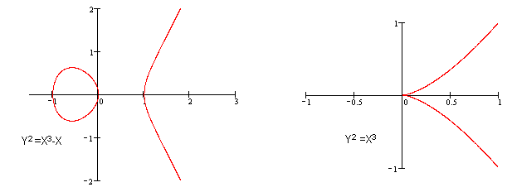
椭圆曲线密码
实数上的椭圆曲线
设a,b∈R是满足4a³+27b²≠0的常实数，方程y²=x³+ax+b的所有解(x,y)∈R×R连同一个无穷远点O组成的集合E称为一个非奇异(光滑)椭圆曲线
如果a,b满足4a³+27b²=0则称椭圆曲线为奇异椭圆曲线
Notes:
椭圆曲线，并非曲线是椭圆型的，而是方程的形式和计算椭圆周长的方程相近
非奇异的曲线即“光滑的曲线”，曲线上的每个点都存在切线，函数的偏导数不能同时为0

Slide 232
椭圆曲线密码
可在椭圆曲线E上定义一个二元运算，构造一个可交换群(阿贝尔群)，该运算定义如下：
二元运算用加法“+”表示
定义无穷远点O为单位元(或零元)，即对所有P∈E，有P+O=O+P=P
假设P, Q∈E，其中P=(x₁,y₁)，Q=(x₂,y₂)。分三种情况定义P+Q
x₁≠x₂
x₁=x₂，且y₁=-y₂
x₁=x₂，且y₁=y₂
Notes:
代数系统：集合+运算
广群：运算满足封闭性的代数系统(封闭)
半群：满足结合律的广群(封闭+结合)
幺半群：存在单位元(幺元)的半群(封闭+结合+单位元)
群：每个元素都有逆元的幺半群(封闭+结合+单位元+逆元)
阿贝尔群：满足交换律的群((封闭+结合+单位元+逆元+交换)
域：加法和乘法满足分配率

Slide 233
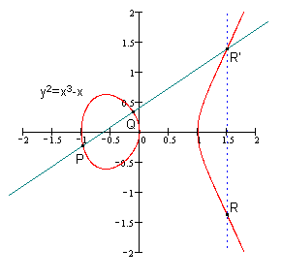
椭圆曲线密码
x₁≠x₂时，定义L是通过P和Q的直线，L交E于P和Q外，还和L交于第三点，记为R’。对x轴反射R’，得到一点R，定义P+Q=R

Slide 234
椭圆曲线密码
x₁≠x₂时R的计算
直线L的方程为y=λx+υ，因为穿过(x₁,y₁)和(x₂,y₂)，有
代入椭圆曲线E的方程求交点，有
(λx+υ)²=x³+ax+b，展开得到
x³-λ²x²+(a-2λυ)x+b-υ²=0，方程已有解x₁,x₂则x₃=λ²-x₁-x₂，为第三点R’的x坐标值，代入L的方程再将y取反即可得到R的坐标
Notes:
λ拉姆达是L的斜率，υ宇普赛龙

Slide 235
椭圆曲线密码
x₁≠x₂时P+Q的计算公式
(x₁,y₁)+(x₂,y₂)=(x₃,y₃)，如果x₁≠x₂，则有

Slide 236
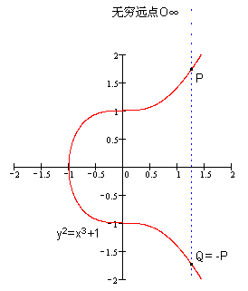
椭圆曲线密码
x₁=x₂，且y₁=-y₂时，P和Q相对于x轴对称，定义穿过P和Q的直线和椭圆曲线相交于无限远点O，即P+Q=-O=O。即(x,y)+(x,-y)=O

Slide 237
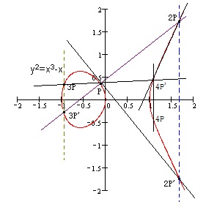
椭圆曲线密码
x₁=x₂，且y₁=y₂时，P和Q为同一个点，定义直线L与椭圆曲线相切(y₁≠0，否则为第二种情况)，L除与曲线相切外，还与曲线相交于R’，求R’关于x轴的对称点R，即定义为P+P=2P=R
k个相同的点P相加记为kP
已知k和P，求kP是容易的
已知kP和P，求k是困难的
Notes:
此图可以看出加法的可结合性

Slide 238
椭圆曲线密码
x₁=x₂，y₁=y₂且y₁≠0时，P+P的计算公式
(x₁,y₁)+(x₁,y₁)=2(x₁,y₁)=(x,y)
L的斜率可利用微分公式计算：
L与E交点坐标的计算和情况1相同

Slide 239
椭圆曲线密码
实数上的椭圆曲线和按上述方式定义的加法运算满足
加法在集合E上是封闭的
加法是可交换的
加法具有单位元O
E上的每个点有关于加法的逆元
加法是可结合的

Slide 240
椭圆曲线密码
模素数的椭圆曲线
实数上的椭圆曲线是连续的，并不能用于加密运算，将椭圆曲线限定在Z_{p}上，方能适合加密运算
设p>3是素数，Z_{p}上的椭圆曲线可采用与实数域类似的定义
设p>3是素数，Z_{p}上的同余方程y²≡x³+ax+b (mod p)的所有解(x,y)∈Z_{p}×Z_{p}，连同一个无限远点O，构成Z_{p}上的椭圆曲线，其中a,b∈Z_{p}满足4a³+27b²≢0 (mod p)

Slide 241
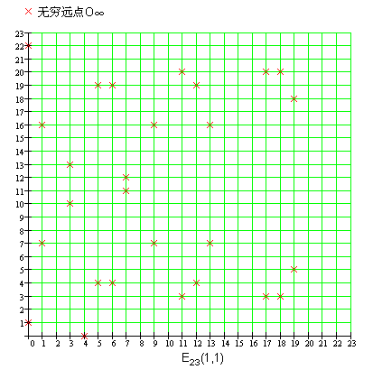
椭圆曲线密码
模素数的椭圆曲线
以y²=x³+x+1 (mod 23)为例
Notes:
模素数的椭圆曲线上的点是离散的，在几何上没有实数域直观，但和实数域的椭圆曲线具有相同的性质
注意到x=2,8,10,14,15,16等时y无解

Slide 242
椭圆曲线密码
模素数的椭圆曲线加法定义
假设P=(x₁,y₁)，Q=(x₂,y₂)是Z_{p}上椭圆曲线的两个点
P+O=O+P=P
如果x₁=x₂且y₁=-y₂，则P+Q=O，否则P+Q=(x₃,y₃)，其中x₃=λ²-x₁-x₂，y₃=λ(x₁-x₃)-y₁
且有

Slide 243
椭圆曲线密码
模素数的椭圆曲线特性
模素数椭圆曲线E上的任意一非无穷远点G，定义2G=G+G, 3G=2G+G, ..., kG=(k-1)G+G
任意一非无穷远点均可成为E的生成元(本原元)，即
G, 2G, 3G, ..., mG互不相同，其中m=|E|
离散椭圆曲线的难题
已知k和G，求kG是容易的
已知kG和G，求k是困难的

Slide 244
椭圆曲线密码
模素数的椭圆曲线举例
设E是Z₁₁上的椭圆曲线y²=x³+x+6 (mod 11)。首先确定E的点，对每个x∈Z₁₁，计算z=x³+x+6 (mod 11)，根据Euler准则判断z是否是11的二次剩余，如果是，则求z模11的平方根
Euler准则
当且仅当z^{(p-1)/2}≡1 (mod p)，z是模p的二次剩余
求z模11的平方根
因为11 mod 4=3，则z的平方根是±z^{(11+1)/4} mod 11

Slide 245
椭圆曲线密码
模素数的椭圆曲线举例
分析y²=x³+x+6 (mod 11)列表如下
x | z=x³+x+6 mod 11 | z是否为二次剩余 | z的模平方根y
0 | 6 | N | -
1 | 8 | N | -
2 | 5 | Y | 4,7
3 | 3 | Y | 5,6
4 | 8 | N | -
5 | 4 | Y | 2,9
6 | 8 | N | -
7 | 4 | Y | 2,9
8 | 9 | Y | 3,8
9 | 7 | N | -
10 | 4 | Y | 2,9

Slide 246
椭圆曲线密码
模素数的椭圆曲线举例
分析可知，E上有13个点，分别是
O, (2,4), (2,7), (3,5), (3,6), (5,2), (5,9), (7,2), (7,9), (8,3), (8,8), (10,2), (10,9)
取生成元G=(2,7)计算其倍数，2G=(2,7)+(2,7)
计算λ=(3×2²+1)(2×7)⁻¹ mod 11=8
x=8²-2-2 mod 11 = 5，y=8(2-5)-7 mod 11 = 2
2G = (5,2)

Slide 247
椭圆曲线密码
模素数的椭圆曲线举例
3G=2G+G=(5,2)+(2,7)
计算λ = (7-2)(2-5)⁻¹ mod 11 = 2
x₃ = 2²-5-2 mod 11 = 8
y₃ = 2(5-8)-2 mod 11 = 3
3G = (8,3)

Slide 248
椭圆曲线密码
模素数的椭圆曲线举例
以此类推，得到全部计算结果如下：
G=(2,7) 2G=(5,2) 3G=(8,3)
4G=(10,2) 5G=(3,6) 6G=(7,9)
7G=(7,2) 8G=(3,5) 9G=(10,9)
10G=(8,8) 11G=(5,9) 12G=(2,4)
13G=O

Slide 249
椭圆曲线密码
椭圆曲线密码公钥密码算法
将椭圆曲线的加法运算看做乘法乘法，倍加运算看做指数运算，采用ElGamal算法的思路可构造椭圆曲线密码算法
ElGamal算法思路
对k=(n,g,a,b) (b=gª mod n)以及一个秘密的随机数r，定义e_{k}(x,r)=(y₁,y₂)
其中y₁=g^{r} mod n，y₂=xb^{r} mod n
定义d_{k}(y₁,y₂) = y₂(y₁ª)⁻¹ mod n
n,g,b为公钥，a为私钥
Notes:
将ElGamal中的乘法运算用椭圆曲线中的加法运算代替，即可成为椭圆曲线算法

Slide 250
椭圆曲线密码
椭圆曲线密码算法
选择一个模素数p的椭圆曲线集合E
密钥k=(E,G,a,B)其中B=aG，B,G∈E且G不等于无穷远点，E,G,B构成公钥，a∈Z_{p}为私钥
明文x∈E，密文y=(y₁,y₂)，其中y₁,y₂∈E
加密时选择一个随机数r，有
e_{k}(x,r)=y=(y₁,y₂)，其中y₁=rG, y₂=x+rB
d_{k}(y)=d_{k}(y₁,y₂)=y₂-ay₁=x+rB-arG=x+rB-rB=x

Slide 251
椭圆曲线密码举例
设E是Z₁₁上的椭圆曲线y²=x³+x+6，选择密钥k=(E,G,a,B)，其中G=(2,7)，a=7
可知B=aG=7G=(7,2)，因此加解密运算是
e_{k}(x,r)=(rG,x+rB)，d_{k}(y₁,y₂)=y₂-ay₁=y₂-7y₁
假设对明文x=(10,9)进行加密，选择的随机数为r=3，可知
y₁=rG=3(2,7)=(8,3)
y₂=x+rB=(10,9)+3(7,2)=(10,9)+(3,5)=(10,2)
因此密文为y=((8,3),(10,2))

Slide 252
椭圆曲线密码举例
用私钥a=7对y=((8,3),(10,2))进行解密，解密过程为
x=y₂-ay₁=(10,2)-7(8,3)=(10,2)-(3,5)
=(10,2)+(3,6)=(10,9)

Slide 253
课堂练习
Alice和Bob采用椭圆曲线密码算法进行通信加密，Alice的密钥k=(E,G,a,B)，其中E是Z₁₁上的椭圆曲线y²=x³+x+6，G=(3,5)，B=(7,9)
现截获到Bob发给Alice的密文y=((5,2),(3,6))，试破解之

Slide 254
椭圆曲线密码的问题
在上述椭圆曲线密码体系中，要求明文x∈E，在实际的加密过程中很难保证这一点
可利用“椭圆曲线集成加密方案”将明文范围定义在Z_{p}集合上

Slide 255
类椭圆曲线密码
其它群、环、域上的生成元对数问题如果是难解的，都可以利用类似椭圆曲线算法思路构造公钥密码算法
假设群<S,*>中有多个生成元g₁,g₂,...，如果g_{i}^{k}=b，已知g_{i}和k容易求解b，已知g_{i}和b难求解k，即可构造EIGamal算法
如基于有限域上的多项式乘法，也可构造公钥密码体系

Slide 256
类椭圆曲线密码
例如有限域F=Z₂[X]/(x³+x+1)具有8个元素
0, 1, x, x+1, x², x²+1, x²+x, x²+x+1
除0,1外均为生成元，以生成元g=x为例，有
x¹=x, x²=x², x³=x+1, x⁴=x²+x
x⁵=x²+x+1, x⁶=x²+1, x⁷=1
已知g，i，计算g^{i}是容易的
已知g，g^{i}，计算i是困难的
可将密钥定义为(F,g,i,g^{i})，其中F,g,g^{i}为公开密钥，i为私钥，加解密过程参考ElGamal算法

Slide 257
签名方案(数字签名)
问题的提出
数据加密技术用以保护双方之间的数据交换不被第三方侵犯，但它并不保证双方自身的相互欺骗。
例如：电子货币支付中改大金额；股票交易指令亏损后抵赖
假定A发送一个认证的信息给B，双方之间的争议可能有多种形式：
B伪造一个不同的消息，但声称是从A收到的。
A可以否认发过该消息，B无法证明A确实发了该消息。

Slide 258
签名方案
解决方案—签名
传统签名的基本特点：
能与被签的文件在物理上不可分割
签名者不能否认自己的签名
签名不能被伪造
容易被验证
数字签名是传统签名的数字化，基本要求：
能与所签文件“绑定”
签名者不能否认自己的签名
签名不能被伪造
容易被自动验证

Slide 259
签名方案
数字签名的特点
能够验证信息发送者及其签名的日期时间
能够认证签名时刻的内容，确保信息未被篡改
签名能够由第三方验证，以解决争议，确保不可否认

Slide 260
签名方案
签名方案由签名算法和验证算法构成
签名算法依赖用户的私钥，使用密钥k对消息x签名的结果记为y=sig_{k}(x)
验证算法是一个公开的函数ver_{k}(x,y)，根据签名是否有效返回”true”或”false”

Slide 261
签名方案
签名方案的定义
一个签名方案是一个五元组(P,A,K,S,V)，满足
P是所有可能的消息组成的有限集
A是所有可能的签名组成的有限集
K是所有可能的密钥组成的有限集(密钥空间)
对每个k∈K，有一个秘密的签名函数sig_{k}∈S和一个相应的公开的验证函数ver_{k}∈V，sig_{k}:P→A，ver_{k}:P×V→{true, false}，满足：
(x,y)称为带签名的消息

Slide 262
RSA签名方案
RSA签名方案定义
设n=pq，其中p和q是素数。设P=A=Z_{n}，并定义K={(n,p,q,a,b):n=pq, p,q是素数, ab≡1 mod φ(n)}。值n,b为公钥，值p,q和a为私钥。
对密钥k=(n,p,q,a,b)，定义sig_{k}(x)=xª mod n，ver_{k}(x,y)=true⟺x≡y^{b}(mod n)，其中x,y∈Z_{n}
RSA签名方案即使用RSA解密算法d_{k}为消息x签名，验证则使用RSA加密算法e_{k}完成

Slide 263
RSA签名方案
RSA签名方案的注意事项
任何人可以伪造他人的签名y，对应的消息是e_{k}(y)，一般这个消息是无意义的，但要防止攻击者计算大量的e_{k}(y)，找出有意义的值从而冒充签名
为了防止出现这种情况，签名方案可修改为先对消息进行摘要运算，再对摘要结果进行签名

Slide 264
RSA签名方案
RSA签名方案的注意事项
如果要同时保证保密性，可结合RSA公钥加密运算，有两种具体操作方法：
第一种方法是先对消息进行签名，再对签名消息(x,y)进行加密
第二种方法是先对消息进行加密，再对密文进行签名
第二种方案可能存在伪造发送者的问题，建议使用第一种方法

Slide 265
EIGamal签名方案
ElGamal签名方案定义
设n是一个大素数，g是n的本原元，令P=Z_{n}，A=Z_{n}×Z_{n-1}，定义K={(n,g,a,b):b=gª mod n}
其中n,g,b是公钥，a是私钥
对k=(n,g,a,b)以及一个秘密的随机数r，r满足gcd(r,n-1)=1，定义sig_{k}(x,r)=(γ,δ)
其中γ =g^{r} mod n， δ =(x-aγ)r⁻¹ mod (n-1)
定义ver_{k}(x,(γ,δ))=true⟺b^{γ}γ^{δ}≡g^{x} (mod n)
因为签名与一个随机数r相关，因此签名的结果不唯一
Notes:
γ伽马,δ德尔塔

Slide 266
EIGamal签名方案
ElGamal签名方案证明
因为δ =(x-aγ)r⁻¹ mod (n-1)
有rδ+aγ=x mod (n-1)
即有rδ+aγ=k(n-1)+x
因而b^{γ}γ^{δ}=g^{aγ}g^{rδ}=g^{aγ+rδ}=g^{k(n-1)+x}=g^{x} (mod n)
Notes:
费马定理g^{n-1} mod n = 1

Slide 267
EIGamal签名方案举例
Alice采用ElGamal签名方案对消息x=100签名。Alice的密钥为(n,g,a,b)，其中n=467，g=2，a=127，显然有
b=gª mod n=2¹²⁷ mod 467 =132
Alice选取随机数r=213(与466互质，且213⁻¹ mod 466=431)
Alice计算γ=g^{r} mod n，即γ=2²¹³ mod 467=29，以及δ=(x-aγ)r⁻¹mod(n-1)=(100-127*29)431 mod 466 = 51
(29,51)即为Alice对消息x=100的签名

Slide 268
EIGamal签名方案举例
欲验证此签名，即要验证b^{γ}γ^{δ}≡g^{x} (mod n)
计算b^{γ}γ^{δ} = 132²⁹×29⁵¹ mod 467=189
计算g^{x} = 2¹⁰⁰ mod 467 = 189
经验证该签名有效

Slide 269
数字签名标准
数字签名算法DSA(Digital Signature Algrithm)
1991年，NIST提出了数字签名算法(DSA)，用于美国的数字签名标准(DSS)中。1994年12月1日采纳为标准DSS。
DSA的签名比验证快得多
DSS不能用于加密或者密钥分配，专用于数字签名，比RSA慢（验证签名慢10到40倍)
DSA和ElGamal签名方案基本一样，区别在于不直接对消息进行签名，而是先对消息做摘要运算，再对摘要结果进行签名
Notes:
采用的摘要算法是SHA-1，摘要长度为160位

Slide 270
公开密钥算法
其它公开密钥算法
椭圆曲线密码ECC
Koblitz和Miller在1985年分别独立提出
基于求解椭圆群上的离散对数的难度
可用于加/解密、密钥交换、数字签名
在相同的安全性水平上，比RSA密钥短，运算快
正在开始广泛应用
Notes:
E取3，17，65537可大大提高速度

Slide 271
公开密钥算法
其它公开密钥算法
有限自动机公开密钥密码
80年代，中国密码学家陶仁骥发明
基于分解两个有限自动机的合成的困难性。
运行速度比RSA块，但需要更长的密钥(4152位)
理论价值高于实际利用价值
Notes:
E取3，17，65537可大大提高速度

Slide 272
公开密钥算法
其它公开密钥算法
数字签名算法DSA(Digital Signature Algrithm)
1991年，NIST提出了数字签名算法(DSA)，用于美国的数字签名标准(DSS)中。1994年12月1日采纳为标准DSS。
DSA为ElGamal签名方案的改进。
DSA的签名比验证快得多
DSS不能用于加密或者密钥分配，专用于数字签名，比RSA慢（验证签名慢10到40倍）
Notes:
E取3，17，65537可大大提高速度

Slide 273
公开密钥算法
公开密钥算法小结
1976年以来，提出了多种公钥算法，许多是不安全的，还有许多被视为安全的算法却并不实用
密钥太大
密文远大于明文
只有少数几个算法即安全又实用，但其中一些仅适用于密钥分配，一些只适用于数字签名，一些适用于数字签名

Slide 274
公开密钥算法
公开密钥算法小结
关于公开密钥算法理解的误区
公开密钥密码算法更安全
公开密钥密码使对称密钥密码过时了
公钥的分发是简单和一目了然的

Slide 275
Hash函数通用结构
由Ron Rivest于1990年提出MD4
几乎被所有hash函数使用
具体做法:
– 把原始消息M分成一些固定长度的块Yi
– 最后一块padding并使其包含消息M长度
– 设定初始值CV0
– 压缩函数f, CVi=f(CVi-1,Yi-1)
– 最后一个CVi为hash值

Slide 276
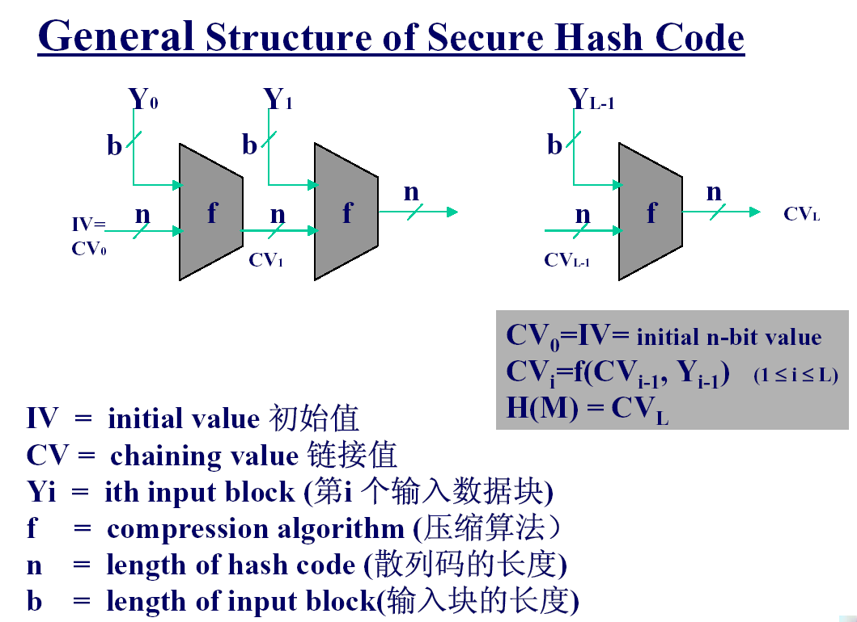

Slide 277
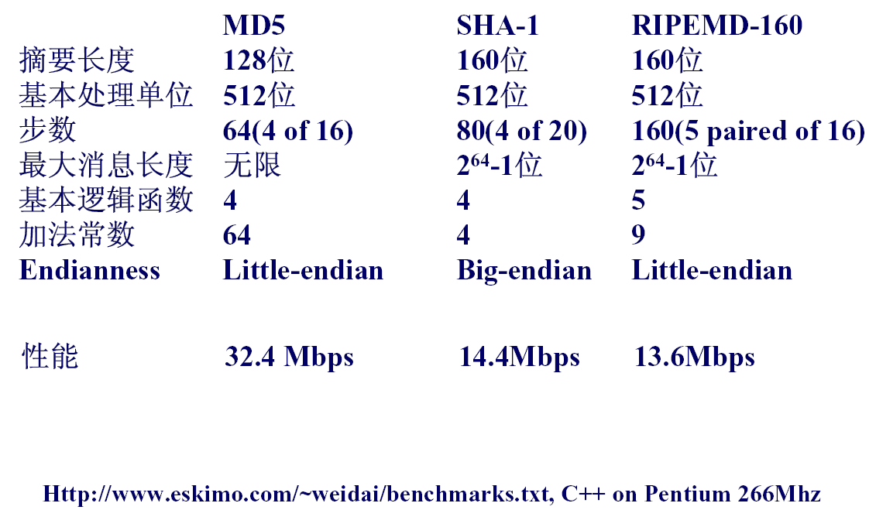

Slide 278
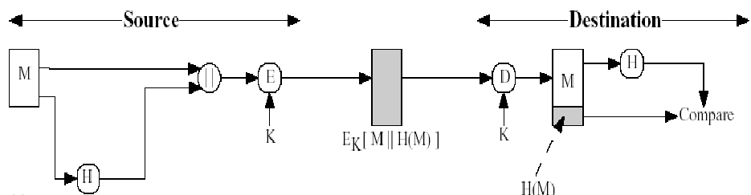
散列函数基本用法(1)

Slide 279
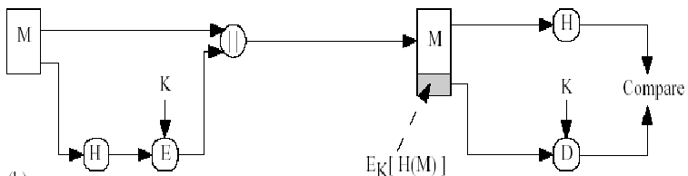
散列函数基本用法(2)

Slide 280
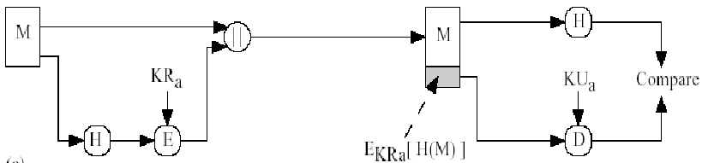
散列函数基本用法(3)

Slide 281
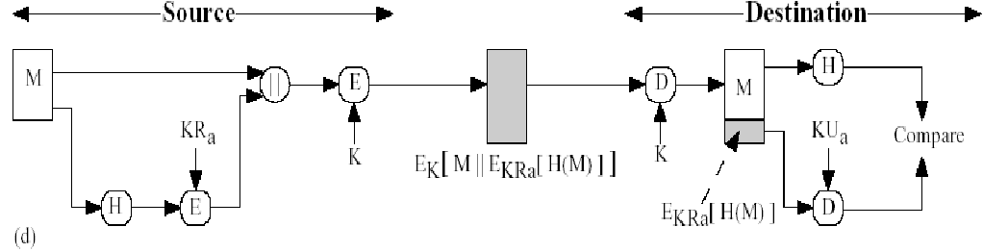
散列函数基本用法(4)

Slide 282
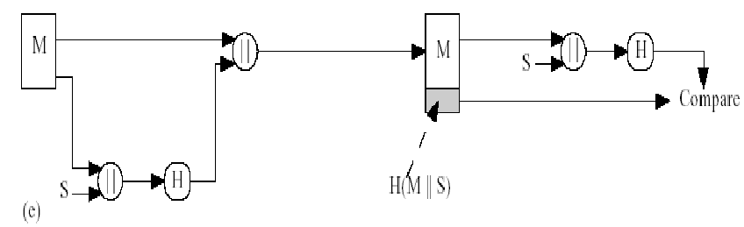
散列函数基本用法(5)

Slide 283
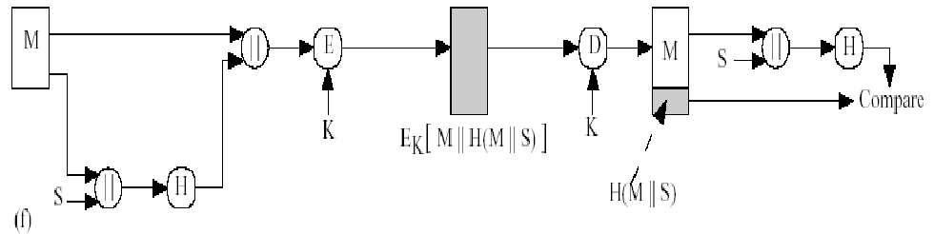
散列函数基本用法(6)

Slide 284
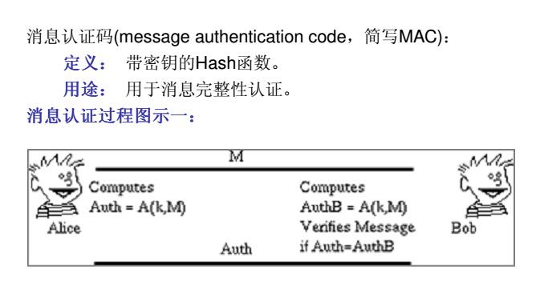
MAC

Slide 285
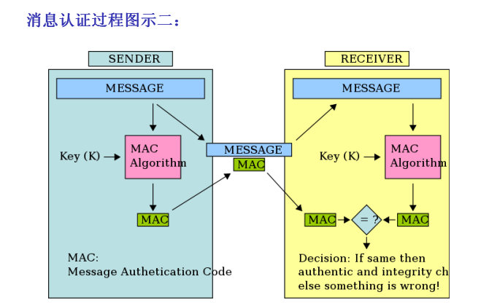
MAC

Slide 286
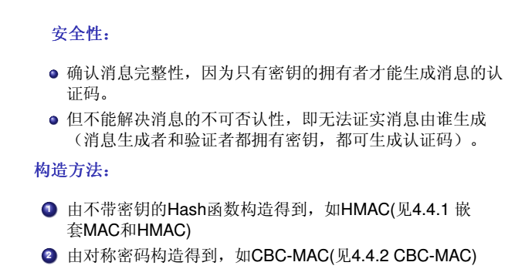
MAC

Slide 287
利用分组密码构造 散列函数
算法来源
FIPS publication (FIPS PUB 113)
ANSI standard (X9.17)
使用CBC(Cipher Block Chaining)方式，初始向量为IV=0

Slide 288
利用分组密码构造 散列函数
将数据按64位分组，D1, D2, … , DN，必要时最后一个数据块用0向右填充
运用DES算法E，密钥K
数据认证码(DAC)的计算如下：
O1 = E_{K}(D1)
O2 = E_{K}(D2⊕O1)
O3 = E_{K}(D3⊕O2)
…
ON = E_{K}(DN⊕ON-1)

Slide 289
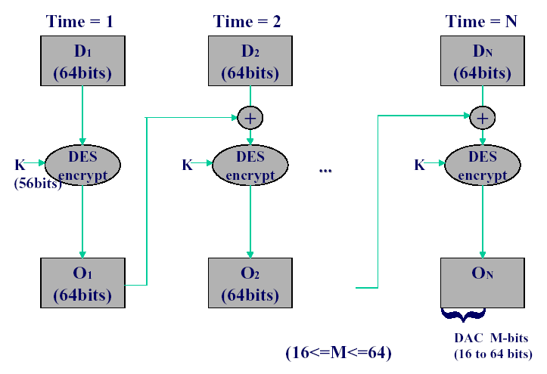
4.4 FIPS PUB 113

Slide 290
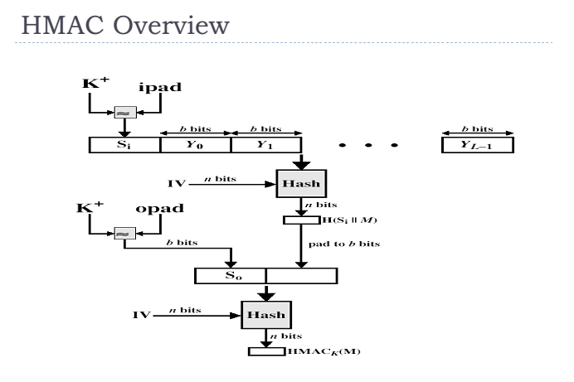
HMAC

Slide 291
生日攻击
HASH函数的应用：存储完整性校验

Slide 292
PGP
在有公钥算法、对称算法、HASH算法和签名的情况下，设计邮件加密方案满足：
数据认证。
数据保密性。
数据认证和保密性。
若还有高速压缩函数，进行数据认证和保密。
提示：下图中H：散列函数，EP：RSA加密，DP：RSA解密，Z：压缩，Z⁻¹：解压缩，
EC：对称加密，DC：对称解密。注意压缩函数的位置。

Slide 293
